Slide 1
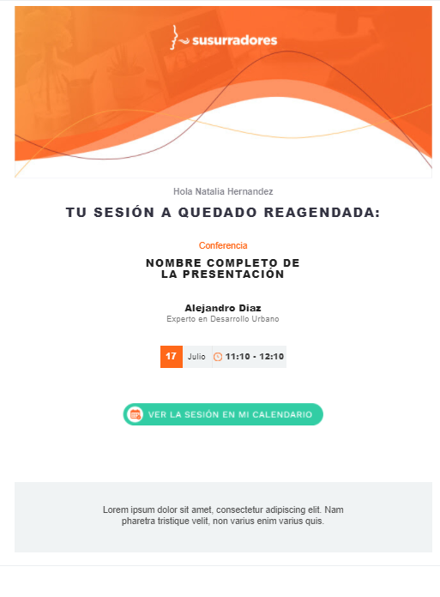
Felicidades ""Placeholder-username"" Tu nueva sesión ha quedado agendada:
"Nombre del Servicio"
"Descripción del servicio"
"Nombre del experto"
"fecha con día. mes año"
"Hora de la sesión"
"Mensaje que envía el usuario para solicitar el servicio"
.
Te invitamos a que desde hoy te comuniques con el experto. Para hacerlo deber iniciar sesión y enviarle un mensaje desde tu perfil. Desde allí puedes darle toda la información sobre tu necesidad para que la sesión sea muy productiva. Sugerimos le cuentes en que mercado estas, que es lo que necesitas solucionar y cuál es tu expectativa de la sesión.
.
CTA: Ver la sesión en mi calendario.
.
No olvides ingresar a www.susurradores.com 10 minutos antes de la sesión, para acceder desde tu calendario.
.
Tienes hasta (un día antes de la sesión) a las (place holder con hora anterior a la hora de la sesión)para reagendar tu sesión haciendo, si deseas reagendar, ingresa a www.susurradores.com y desde tu calendario elije un nuevo horario y día según la disponibilidad del experto.
*Si un usuario compra dos sesiones llegaran 2 emails independientes de confirmación, uno por cada servicio.
AGENDADA

Slide 2
*Como usuario Experto* cuando un usuario final haya realizado un agendamiento
exitoso, recibiré un email con la confirmación de un nuevo servicio reservado exitosamente, veré la sesión agendada en el calendario de mi perfil en el sitio de Susurradores y debo esperar al día de la sesión.
.
El email contendrá la siguiente información:
.
_Felicidades ""Placeholder-username"" Tu nueva sesión ha quedado agendada: "Nombre del Servicio"
"Descripción del servicio"
"Nombre del usuario final que reservó el servicio" "fecha con día. mes año"
"Hora de la sesión"
.
Tenga presente que es posible que el usuario comience a comunicarse con usted previo a la sesión a través de la plataforma, con el fin que la sesión sea productiva.
.
CTA: Ver la sesión en mi calendario.
.
No olvides ingresar a www.susurradores.com 10 minutos antes de la sesión, para acceder desde tu calendario._

Slide 3
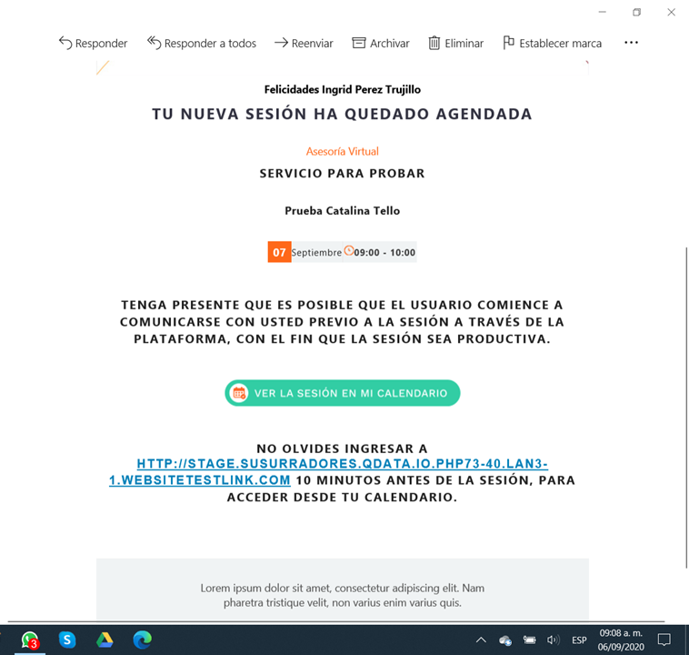
Su nueva sesión ha quedado agendada
Debe ir el mensaje que el usuario final dejó en el momento de la reserva
Es posible que el usuario se comunique con usted antes de la sesión a través de la mensajería de susurradores. Por favor verifique sus mensajes y si lo desea, contacte al usuario.
Le recordamos que no puede compartir email personal o teléfono con el usuario.
El enlace debe llevar al calendario
No olvide ingresar a www.susurradores.com 10 minutos antes de la sesión a la cual accederá desde su calendario de susurradores.
Susurradores, el nuevo mercado del conocimiento y el aprendizaje. Un espacio de asesorías virtuales para personas y empresas, impartidas por ejecutivos y académicos sénior

Slide 4
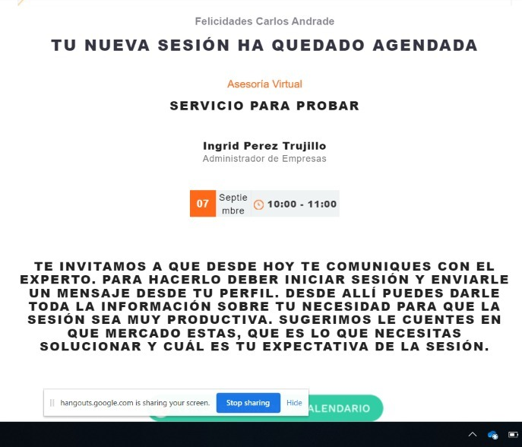

Slide 5
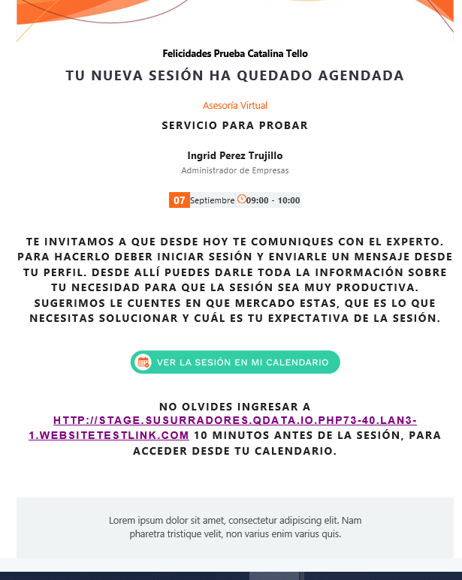
Cambiar el mensaje para que no quede en mayúsculas y que quede así:
Tu nueva sesión ha quedado agendada
Cambiar el mensaje para que no quede en mayúsculas y que quede así:
Te invitamos a que desde hoy te comuniques con el experto. Para hacerlo debes iniciar sesión y enviarle un mensaje desde tu perfil.
Desde allí puedes darle toda la información sobre tu necesidad y comentarle cuál es tu expectativa para que la sesión sea muy productiva.
Cambiar el mensaje para que no quede en mayúsculas y que quede así:
No olvides ingresar a www.susurradores.com con tu usuario y contraseña y encontrar tu sesión agendada en el CALENDARIO de tu perfil. Allí encontrarás el link para acceder a tu reunión.
Cambia el texto para que quede:
El nuevo mercado del conocimiento y el aprendizaje. Un espacio de asesorías virtuales para personas y empresas, impartidas por ejecutivos y académicos sénior.

Slide 6
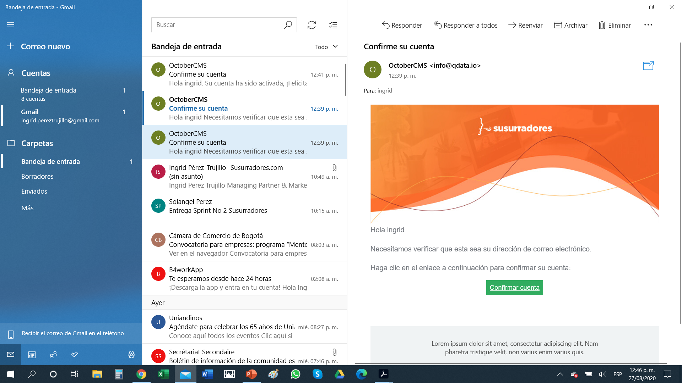
Título mail:
Confirma tu cuenta con Susurradores

Slide 7
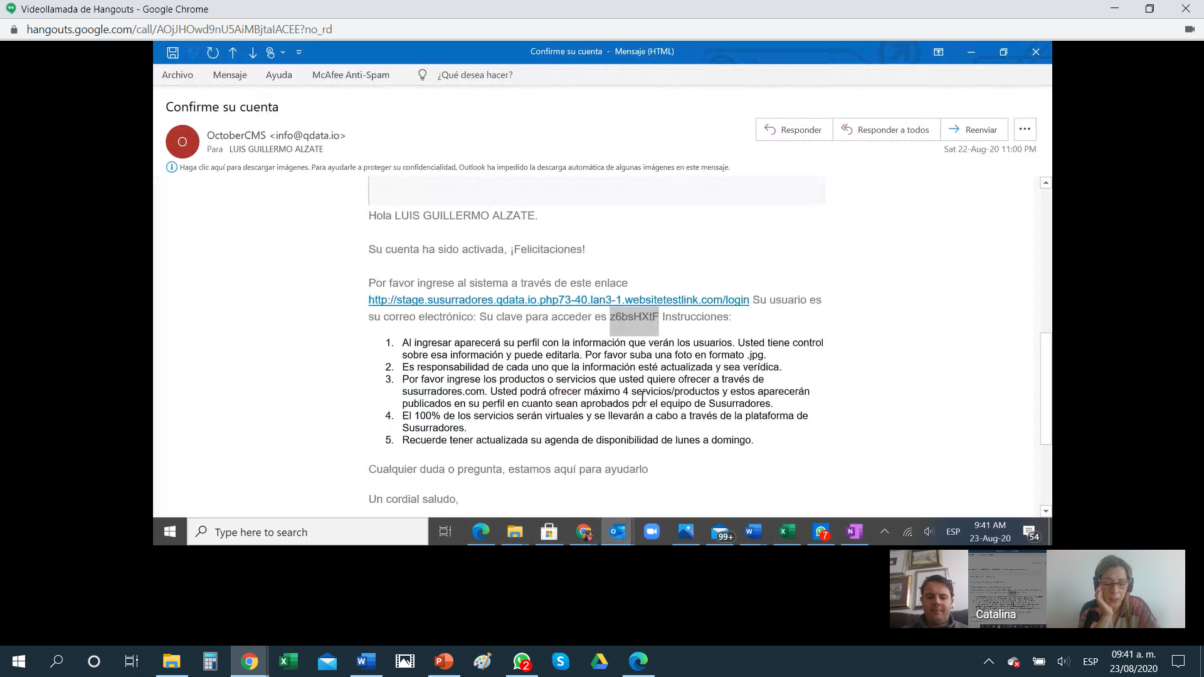
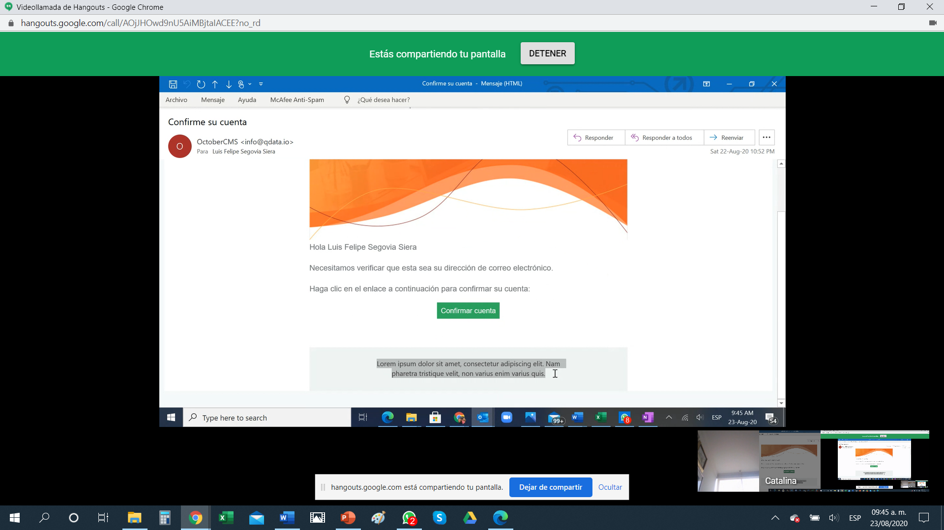
Hola XXXXX
Necesitamos verificar que esta sea tu dirección de correo electrónico.
Haz clic en el enlace a continuación para confirmar tu cuenta.
Aparentemente, El sistema esta cambiando todas las claves. La clave con la que creamos la cuenta no es la misma que rtecibe el usuario en este correo
El nuevo mercado del conocimiento y el aprendizaje. Un espacio de asesorías virtuales para personas y empresas, impartidas por ejecutivos y académicos sénior

Slide 8
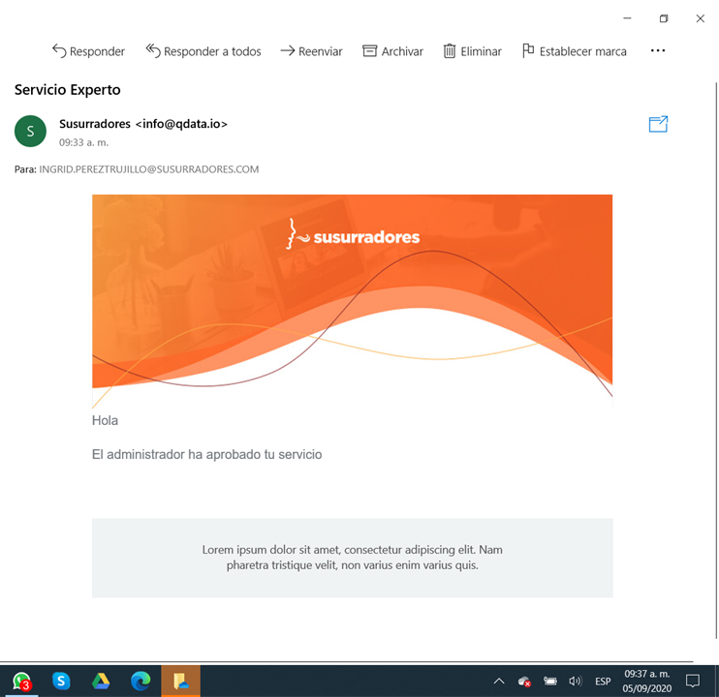
Hola nombre
¡Felicitaciones! Susurradores ha aprobado su servicio.
Comparta la noticia con sus amigos y conocidos. Susurradores, el nuevo mercado del conocimiento y el aprendizaje.

Slide 9
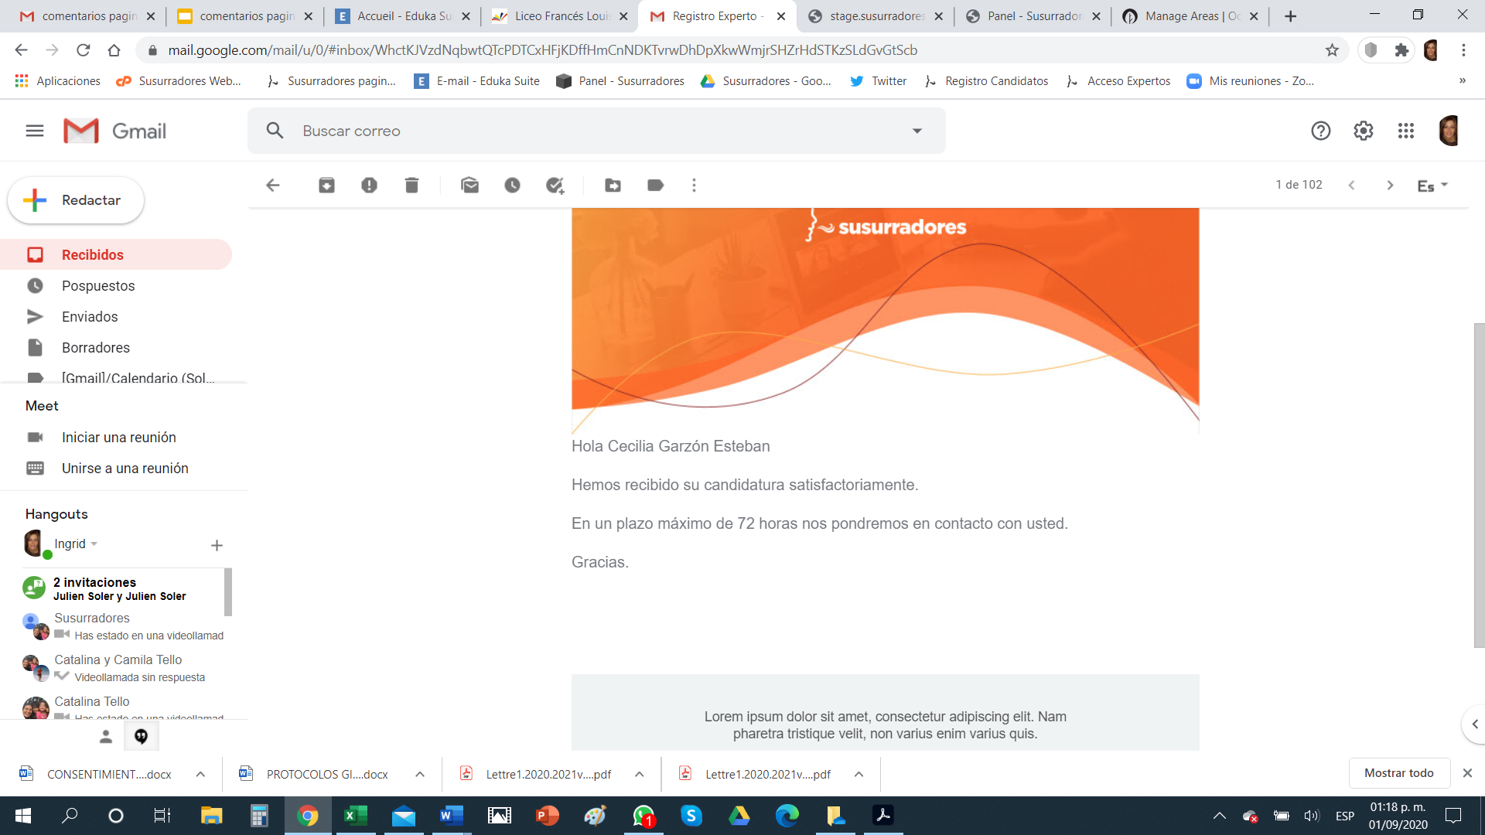

Slide 10
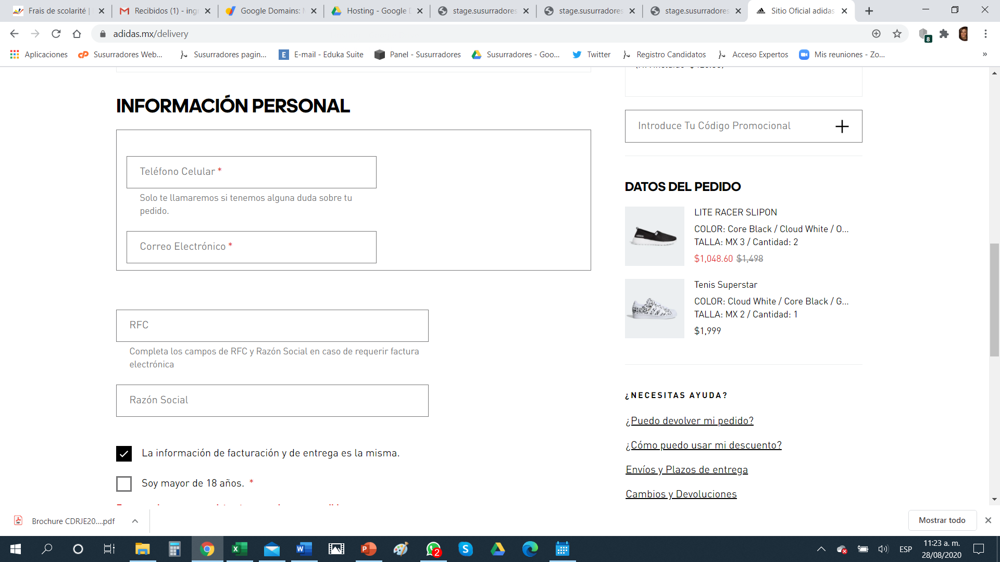
Datos de Facturacion
Nombre o Razon Social
Tipo de Documento
Documento
Direcion
Ciudad

Slide 11
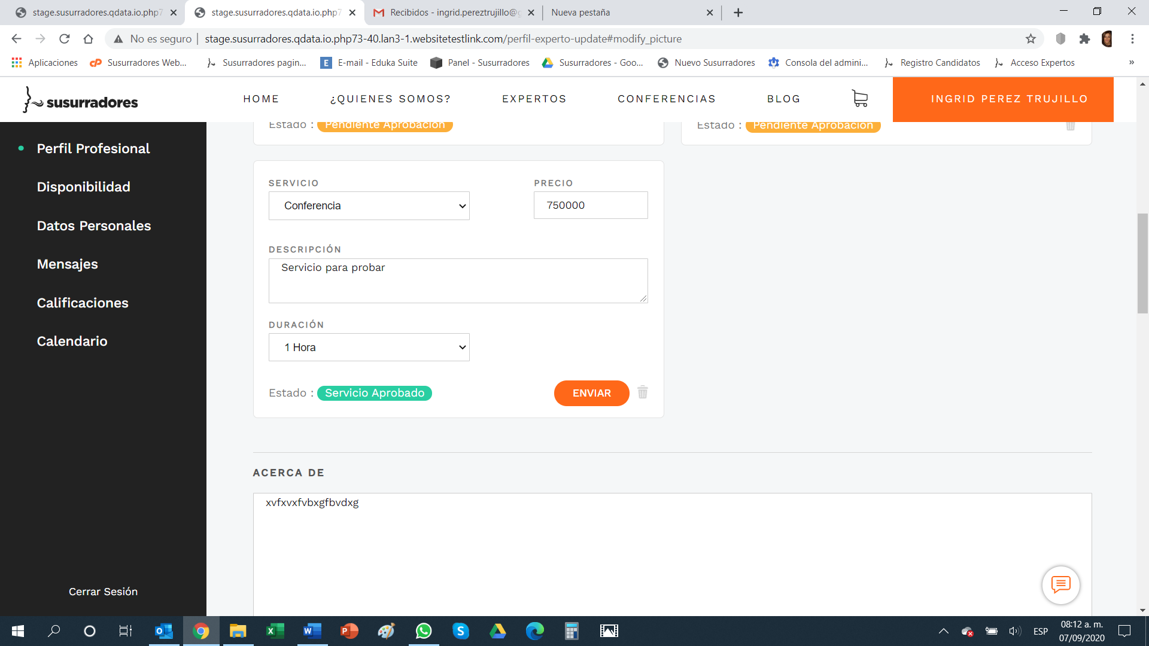

Slide 12
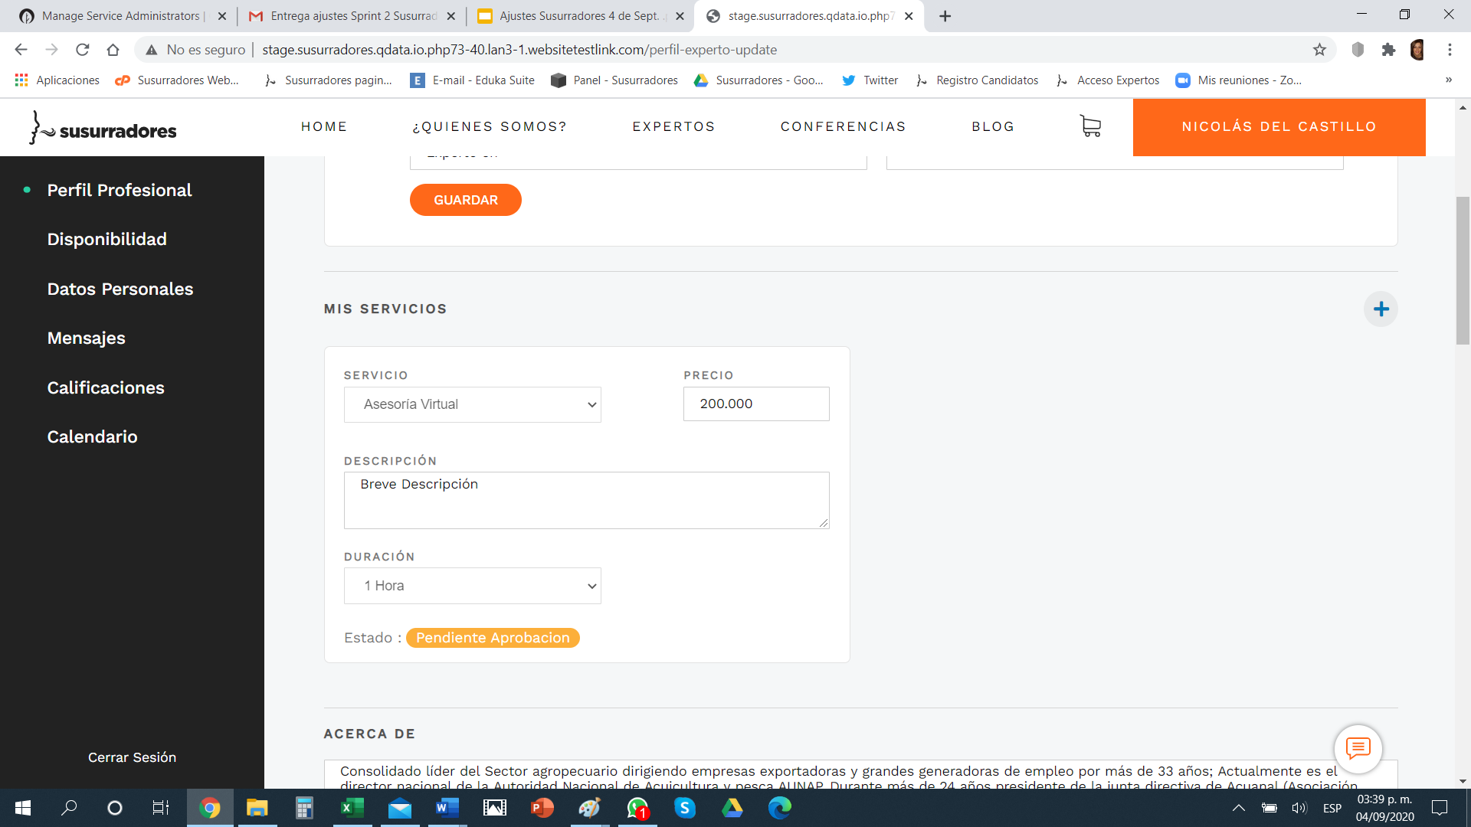

Slide 13
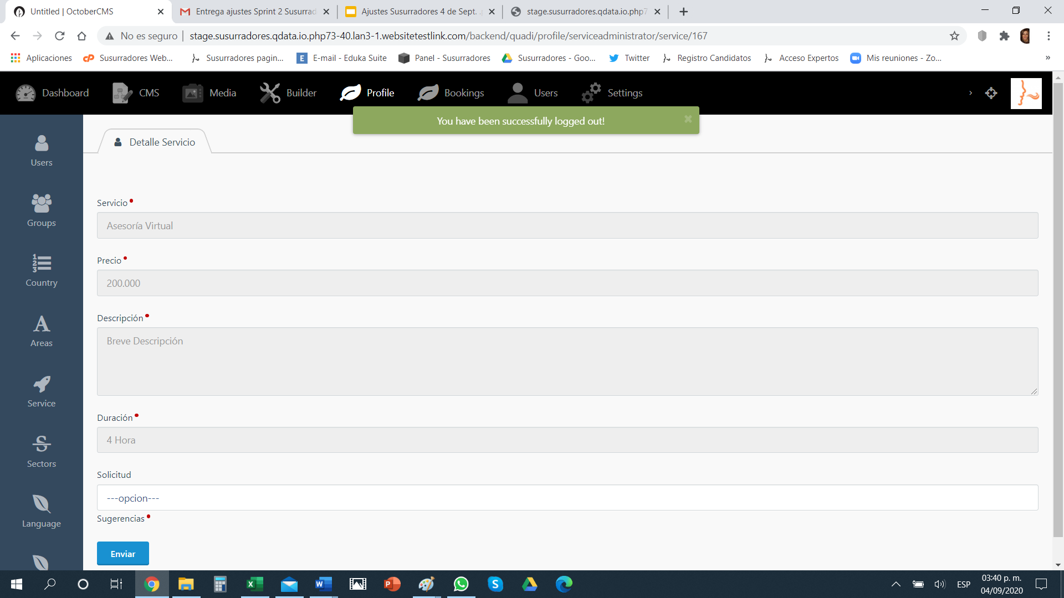

Slide 14
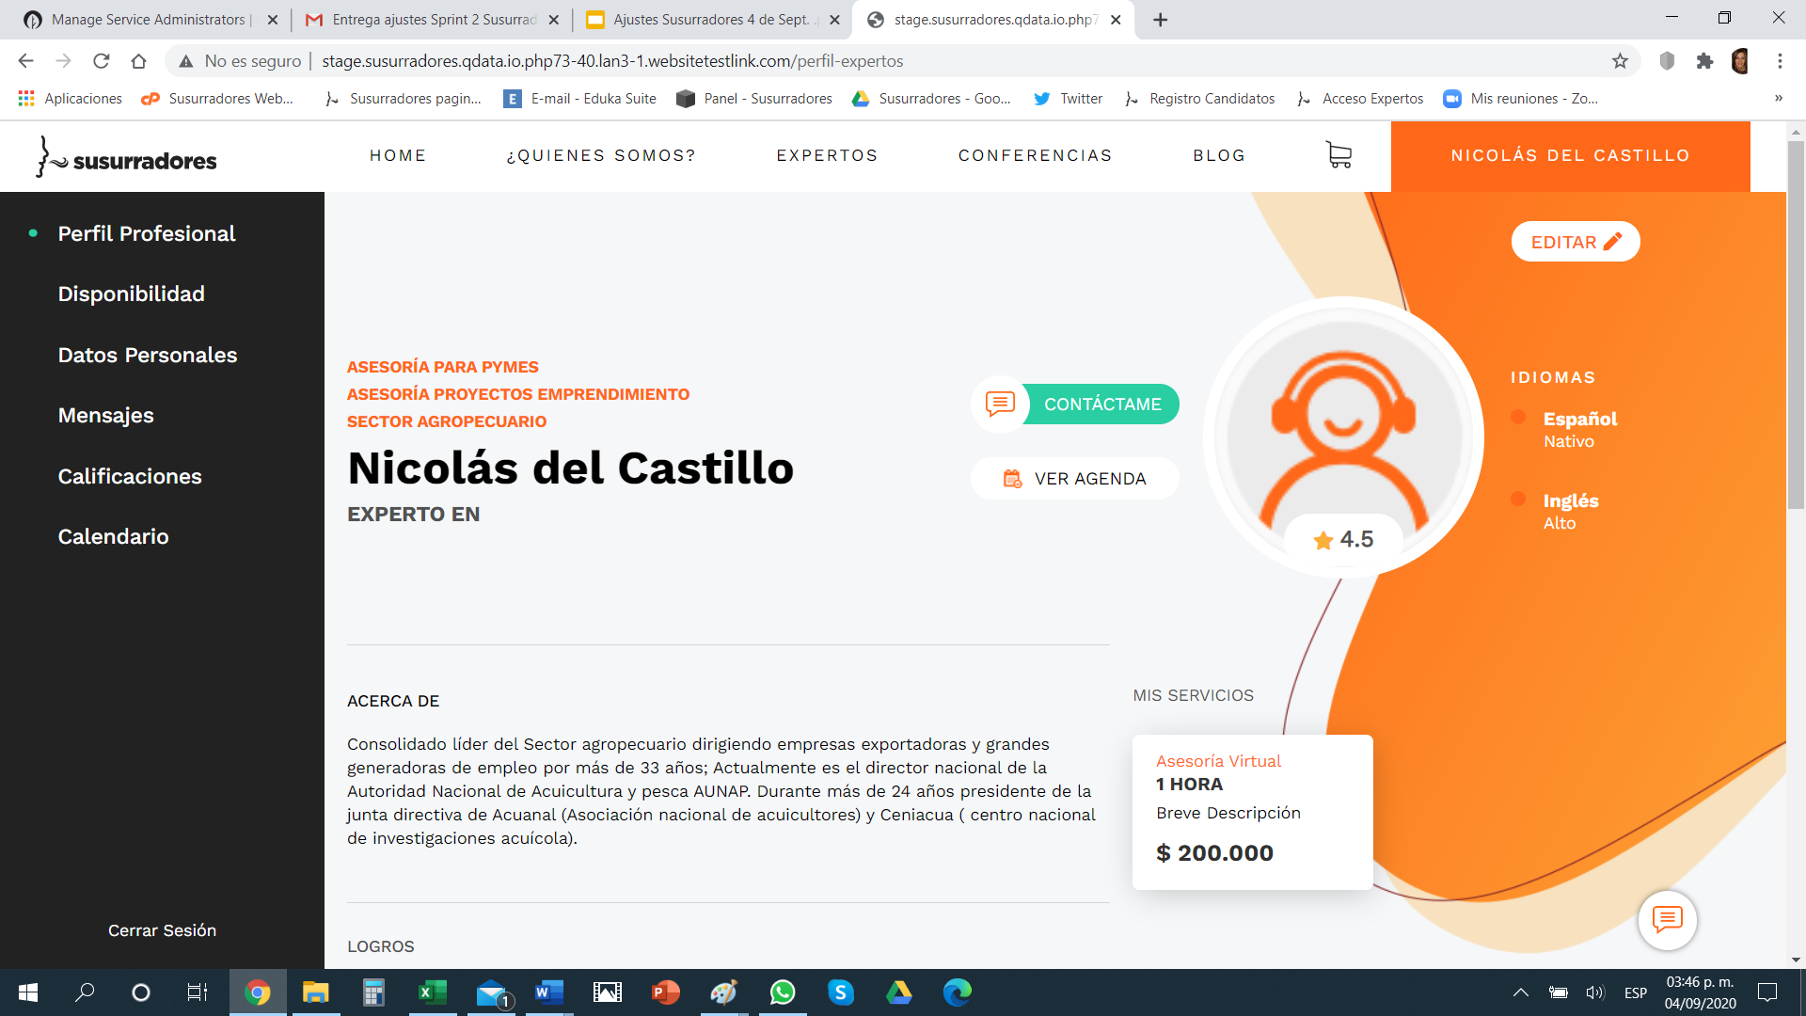

Slide 15
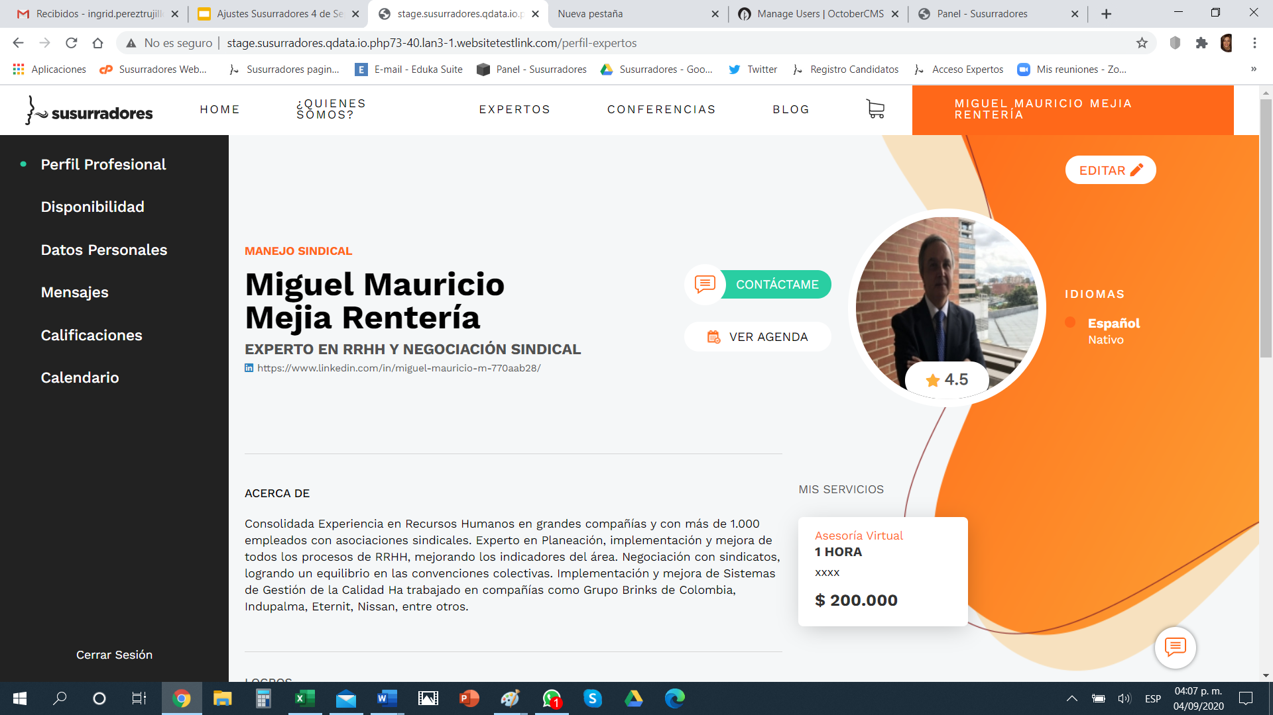

Slide 16
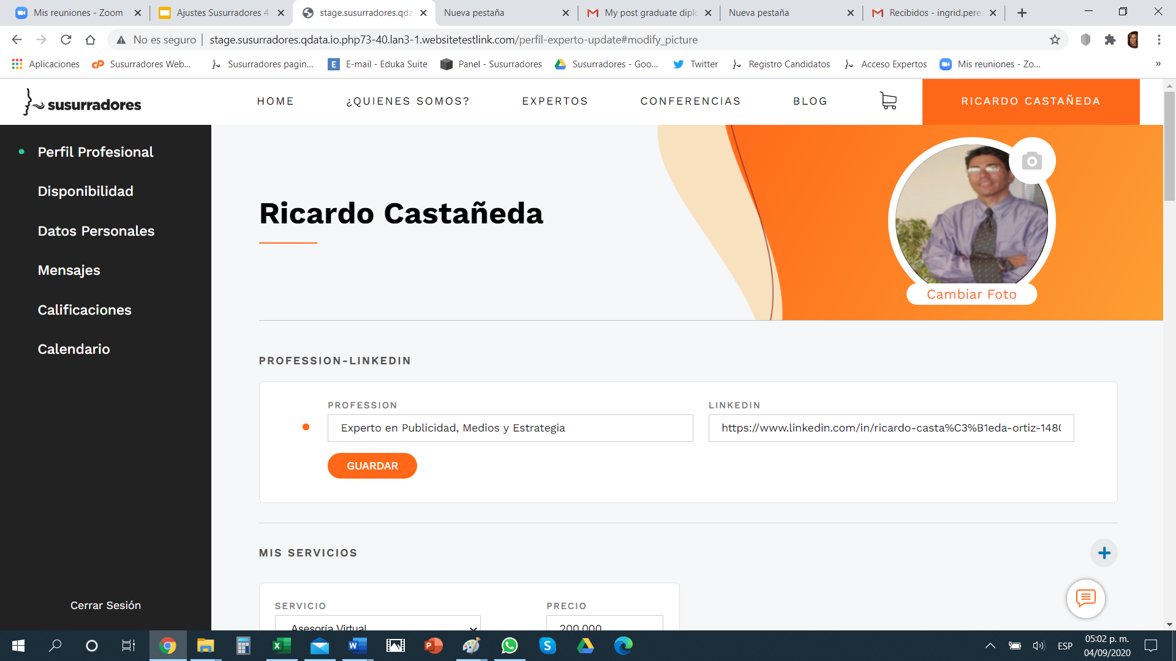

Slide 17
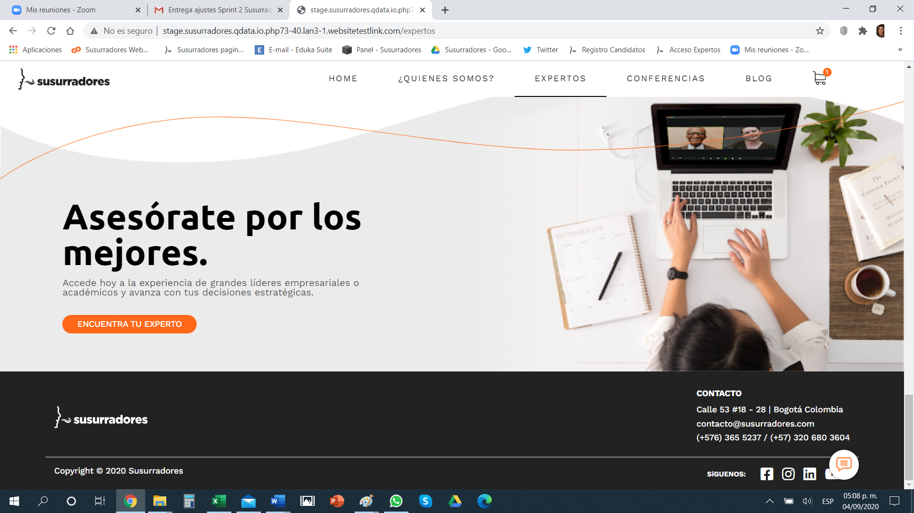

Slide 18
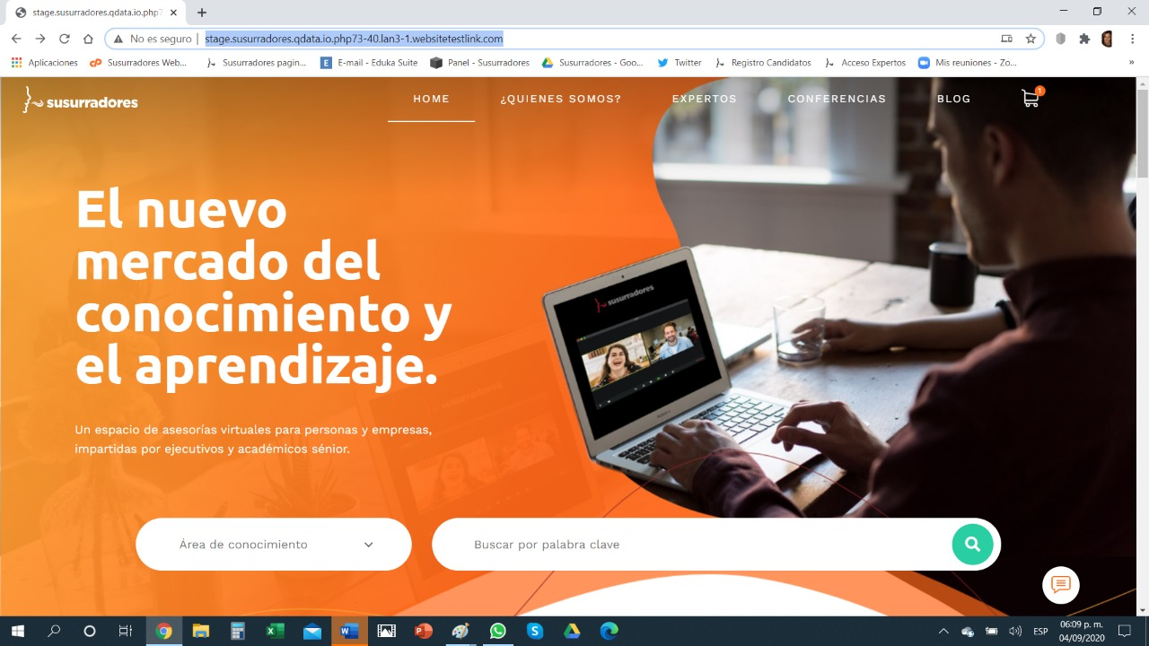
[6:26 PM, 9/4/2020] Ingrid Perez Trujillo: r_lievano@yahoo.com
[6:26 PM, 9/4/2020] Ingrid Perez Trujillo: EQcT4omy
[6:33 PM, 9/4/2020] Ingrid Perez Trujillo: Salvador Patiño
[6:33 PM, 9/4/2020] Ingrid Perez Trujillo: salpat@hotmail.com
[6:33 PM, 9/4/2020] Ingrid Perez Trujillo: SMQH5liU

Slide 19
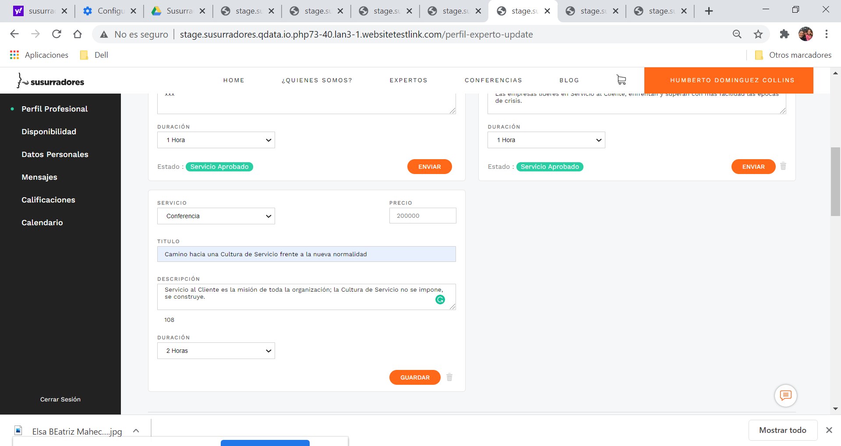
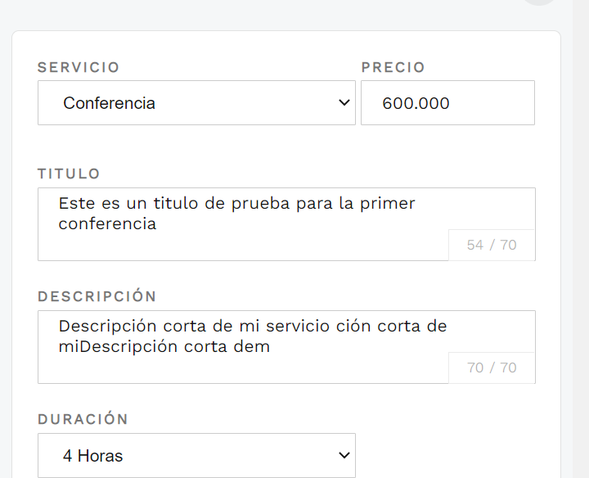

Slide 20
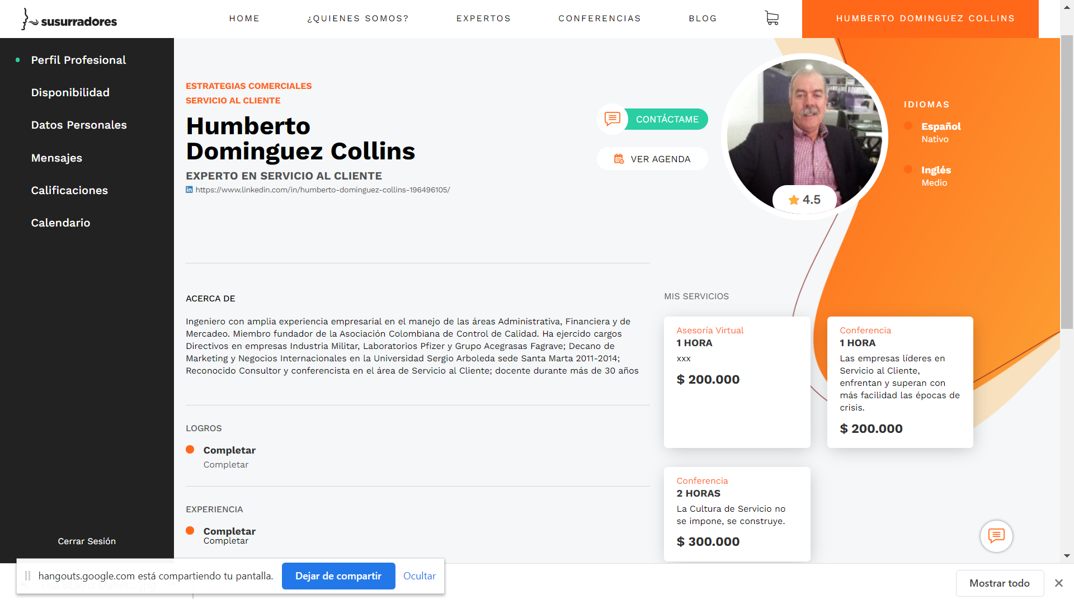

Slide 21
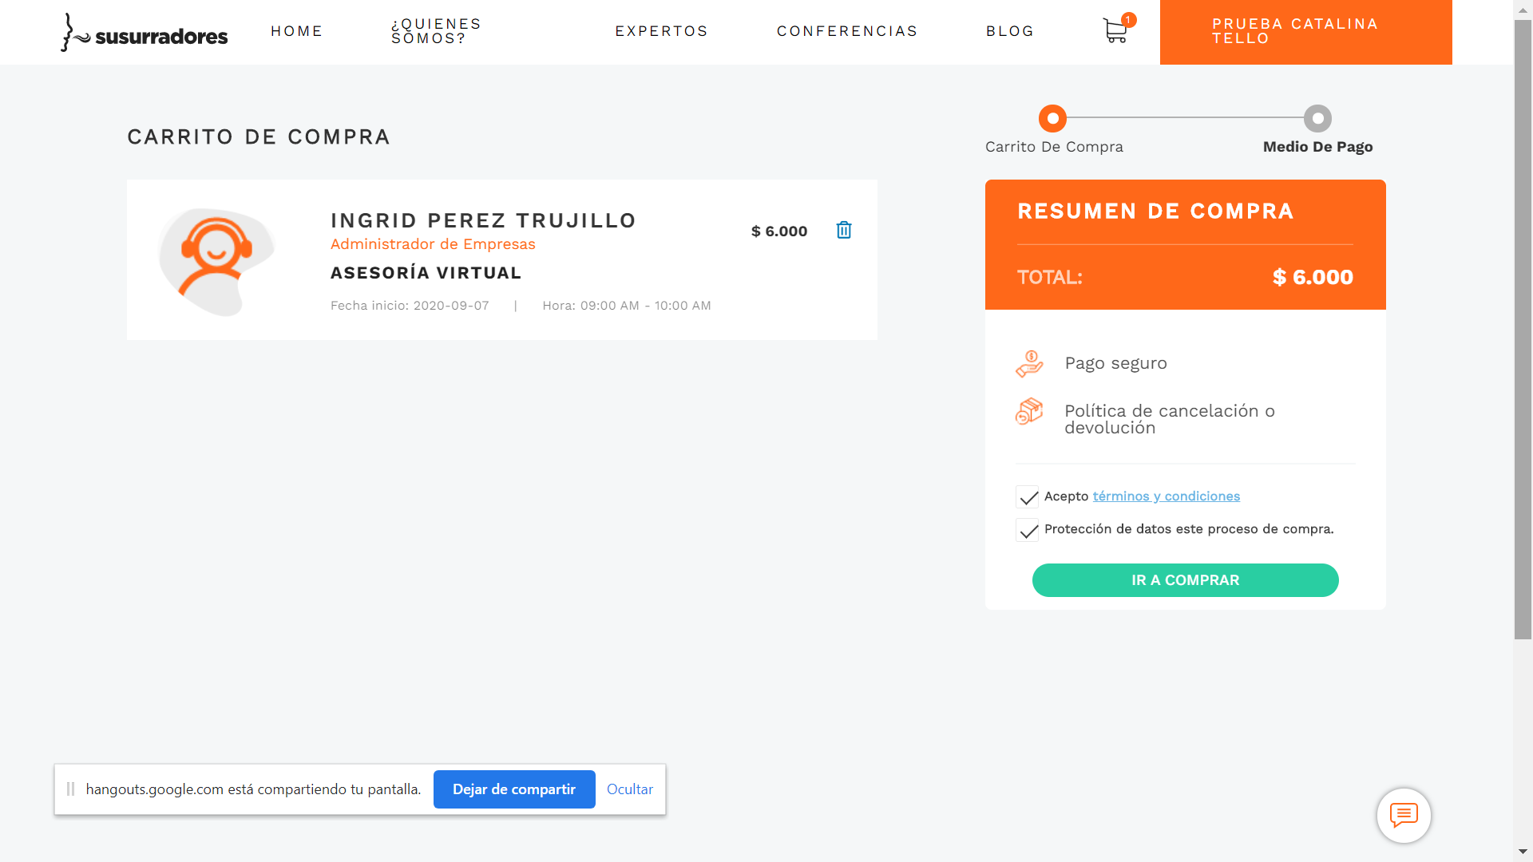

Slide 22
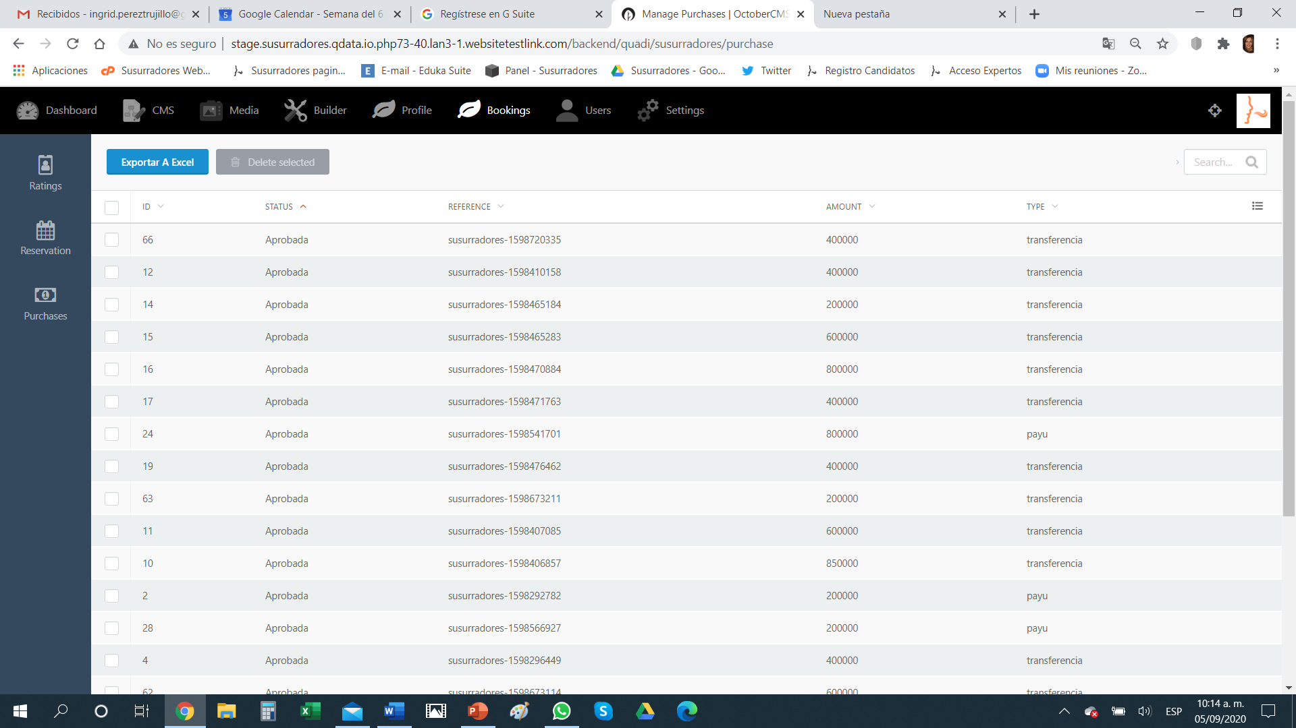

Slide 23
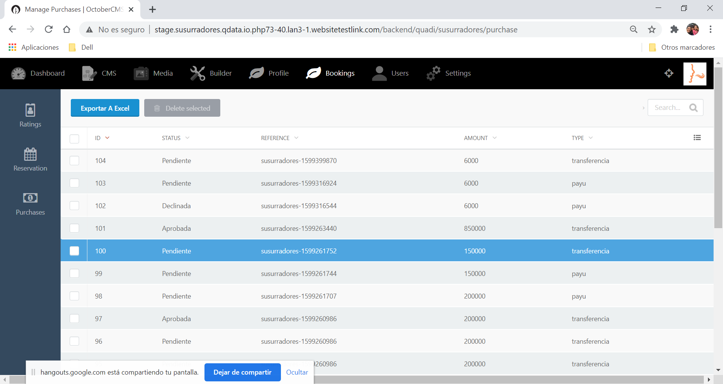

Slide 24
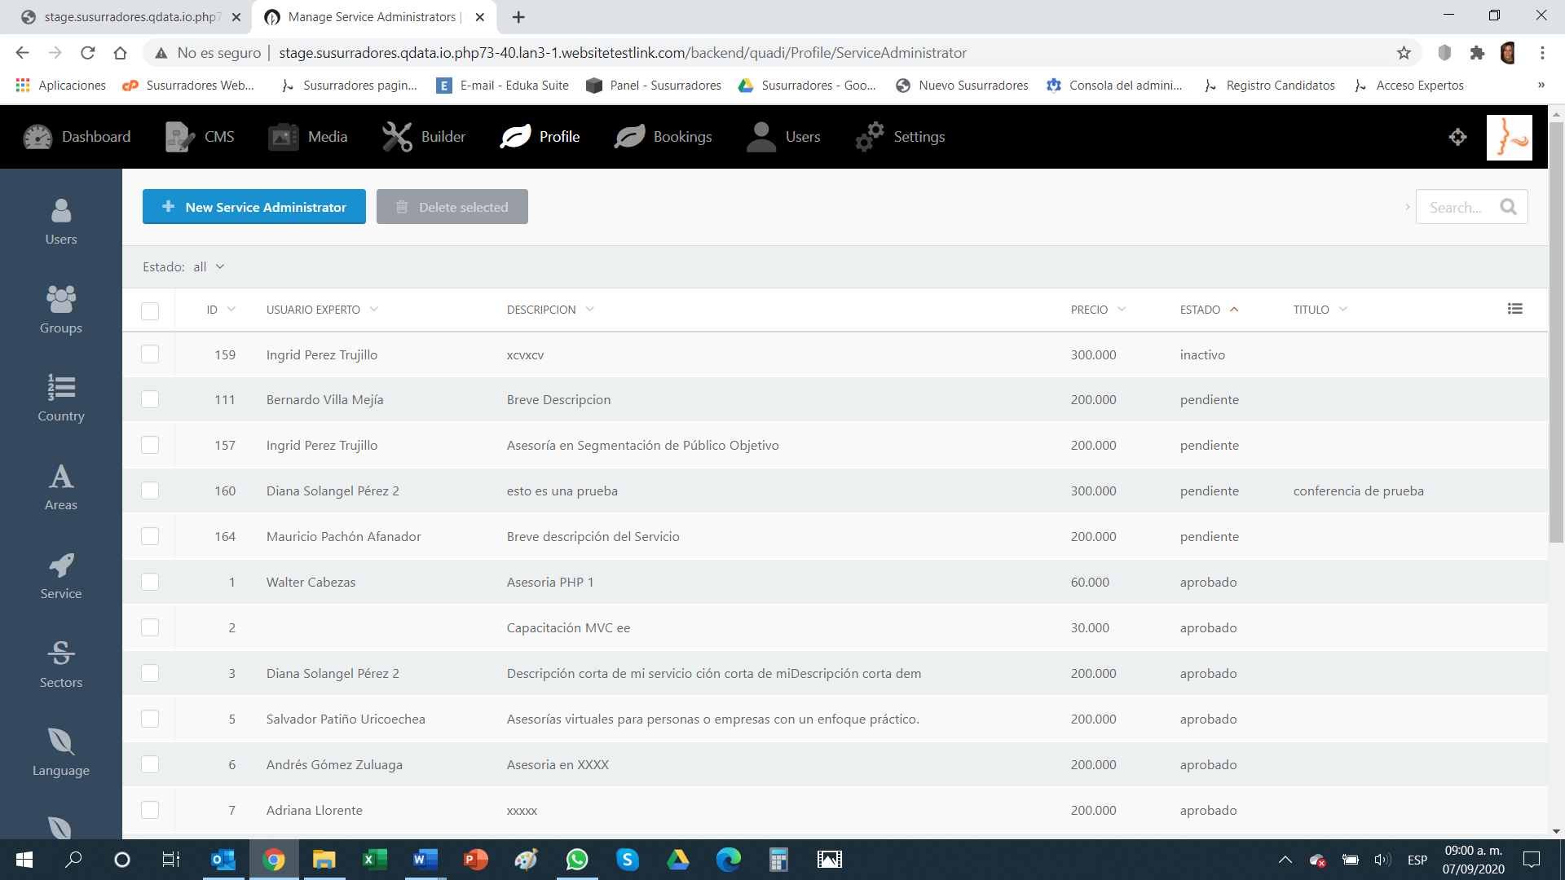

Slide 25
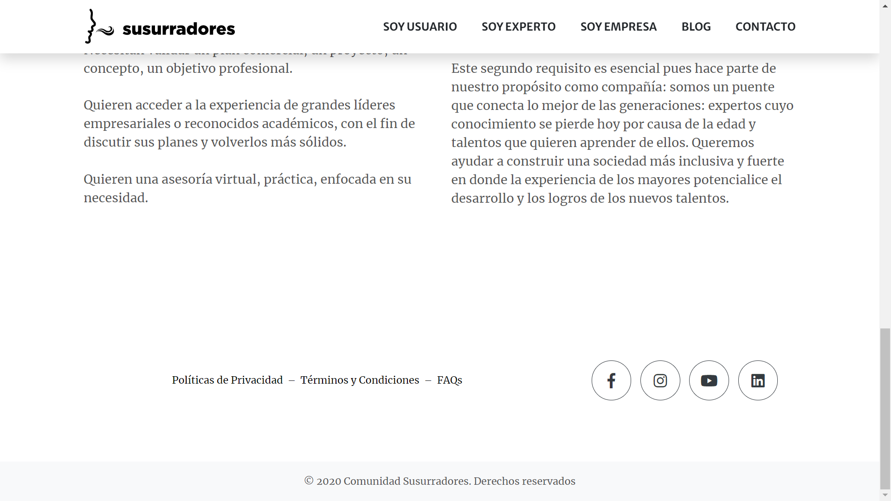
Sol, por favor incluir un enlace en la parte inferior del HOME y en TODAS las páginas en la parte inferior un link a los siguientes documentos para que se pueda acceder siempre:
Términos y Condiciones
Tratamiento datos personales
Pongo ejemplo:

Slide 26
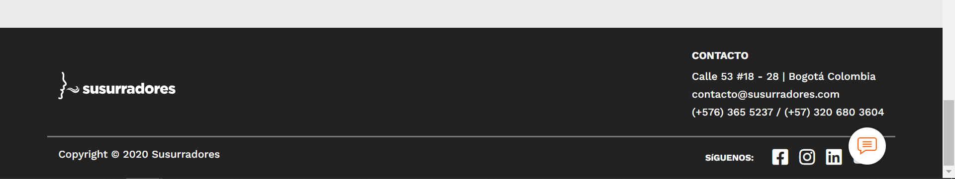
Reemplazar este texto por: Políticas de Privacidad – Términos y Condiciones © 2020 Comunidad Susurradores. Derechos reservados
El icono de chat tapa las redes sociales, moverlo más a la derecha en resoluciones de 1280

Slide 27
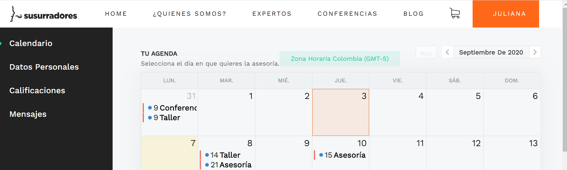
Separar un poco. en resolución de 1280 aparecen muy juntos
Dejar los bordes y letra del mismo color de “Septiembre, todo se ve muy claro y no parece que estuvieran activos los borones
Alinear los 3 elementos. en resolución de 1280 aparecen muy juntos

Slide 28
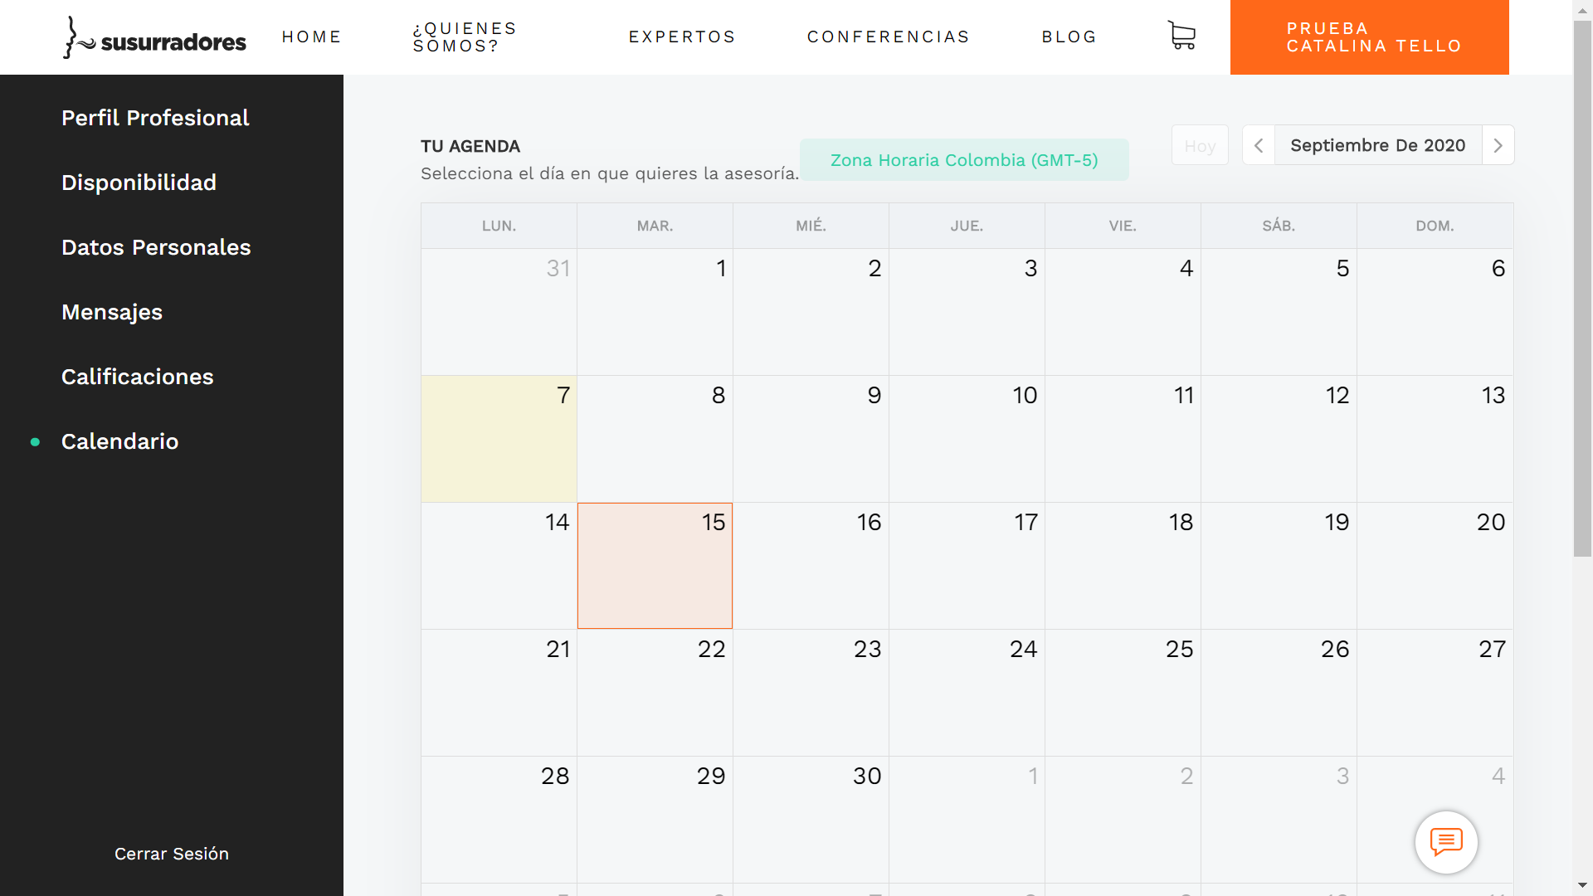

Slide 29
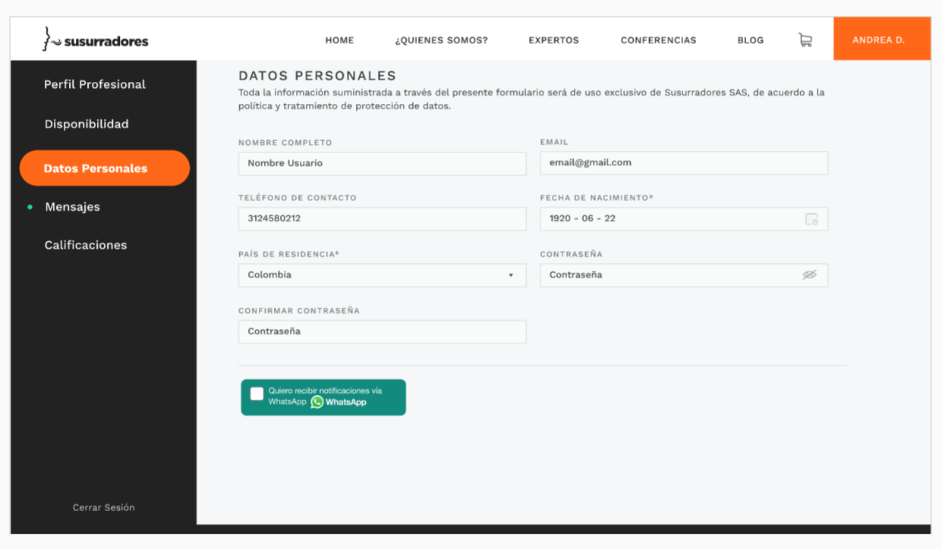
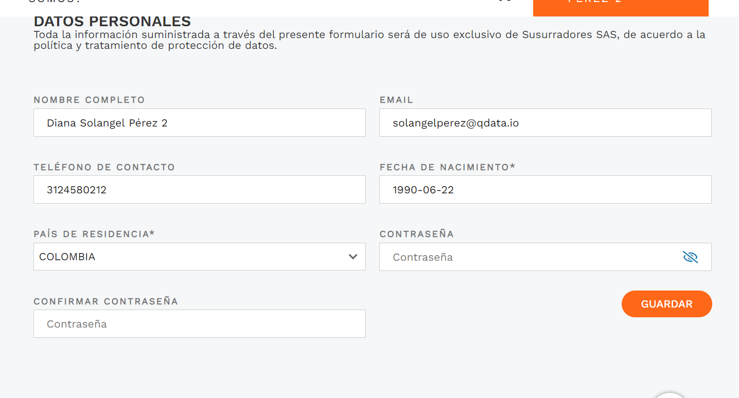

Slide 30
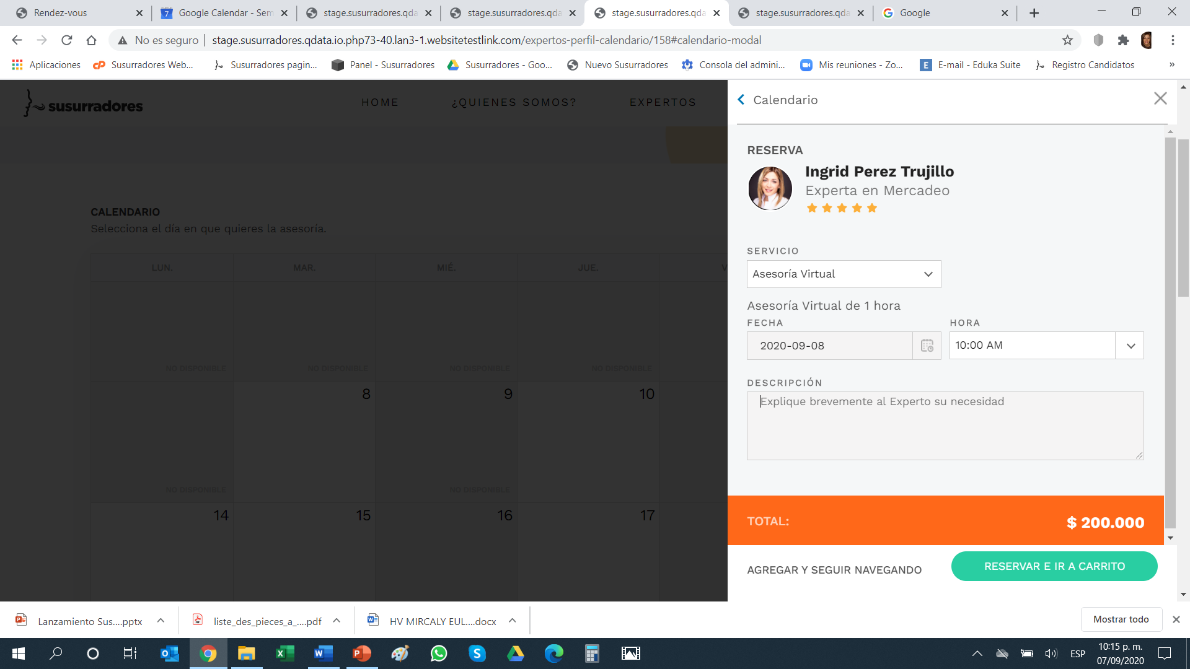

Slide 31
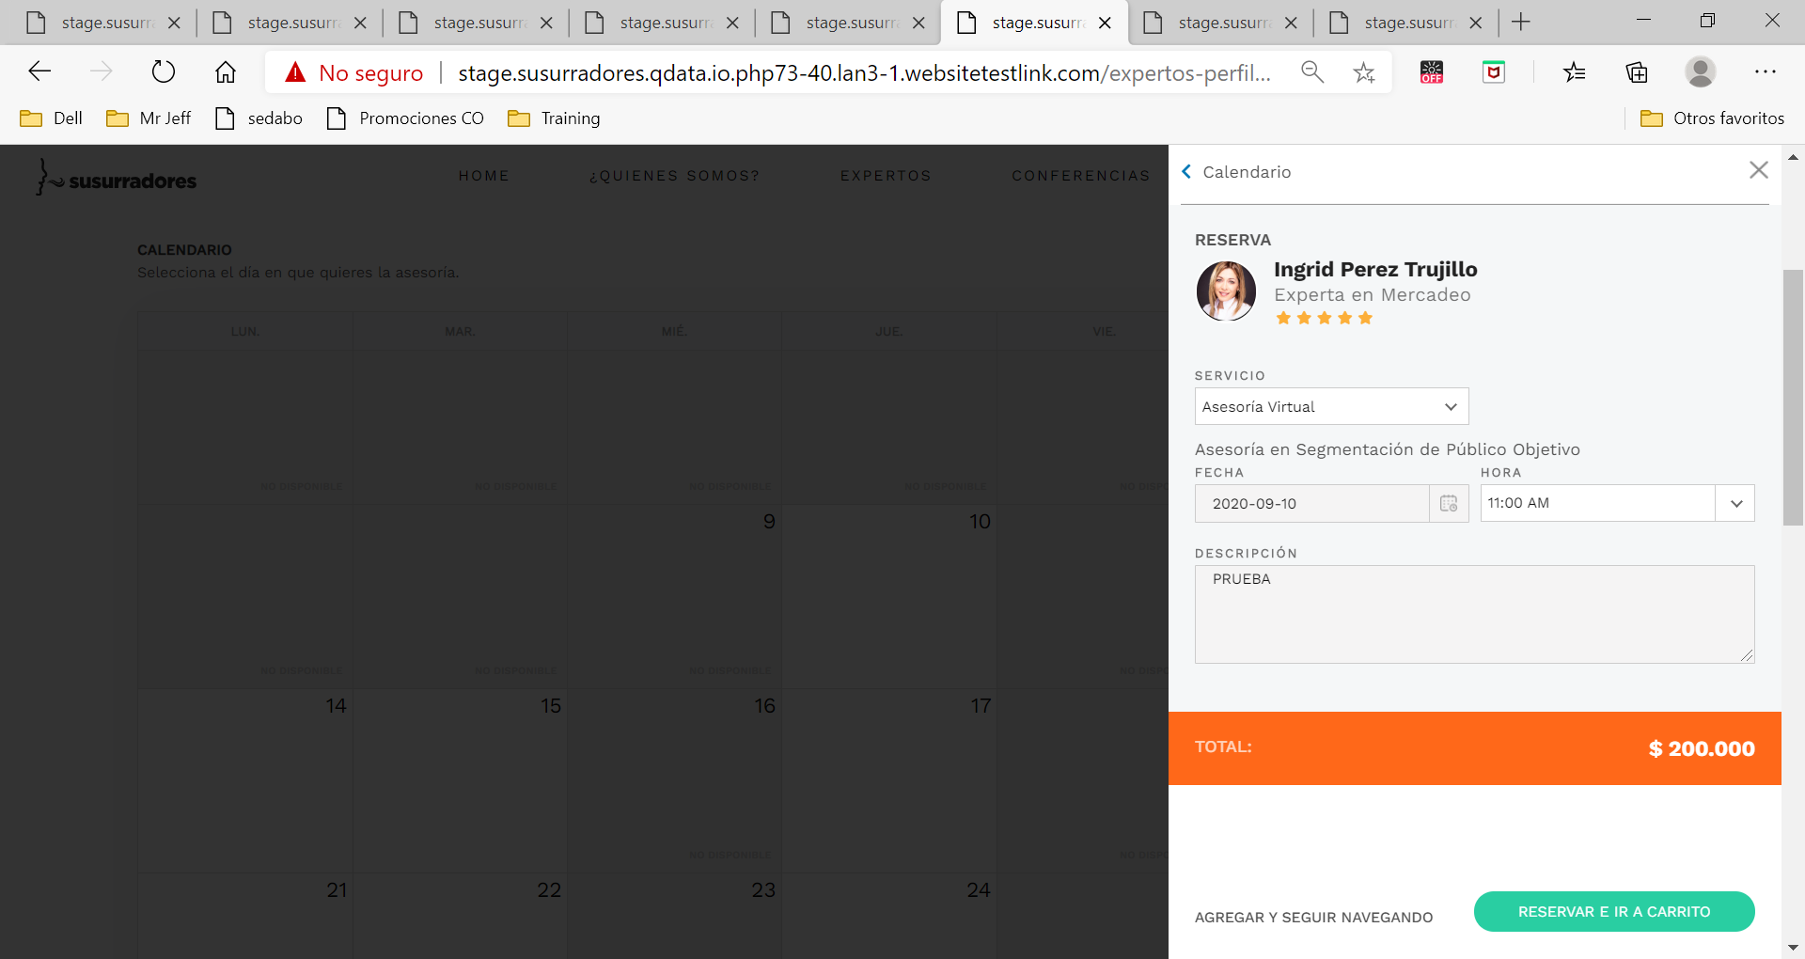

Slide 32
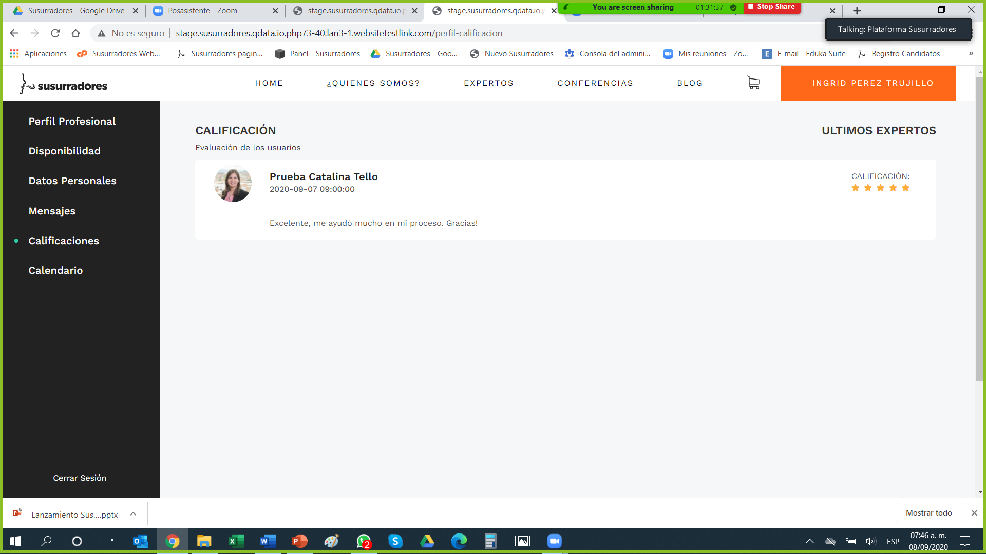

Slide 33
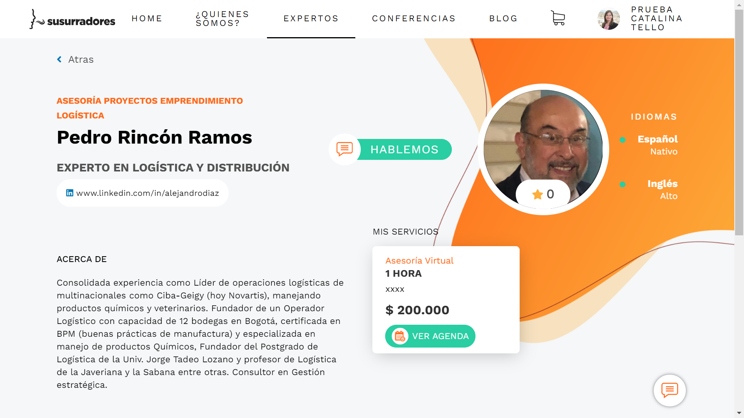

Slide 34
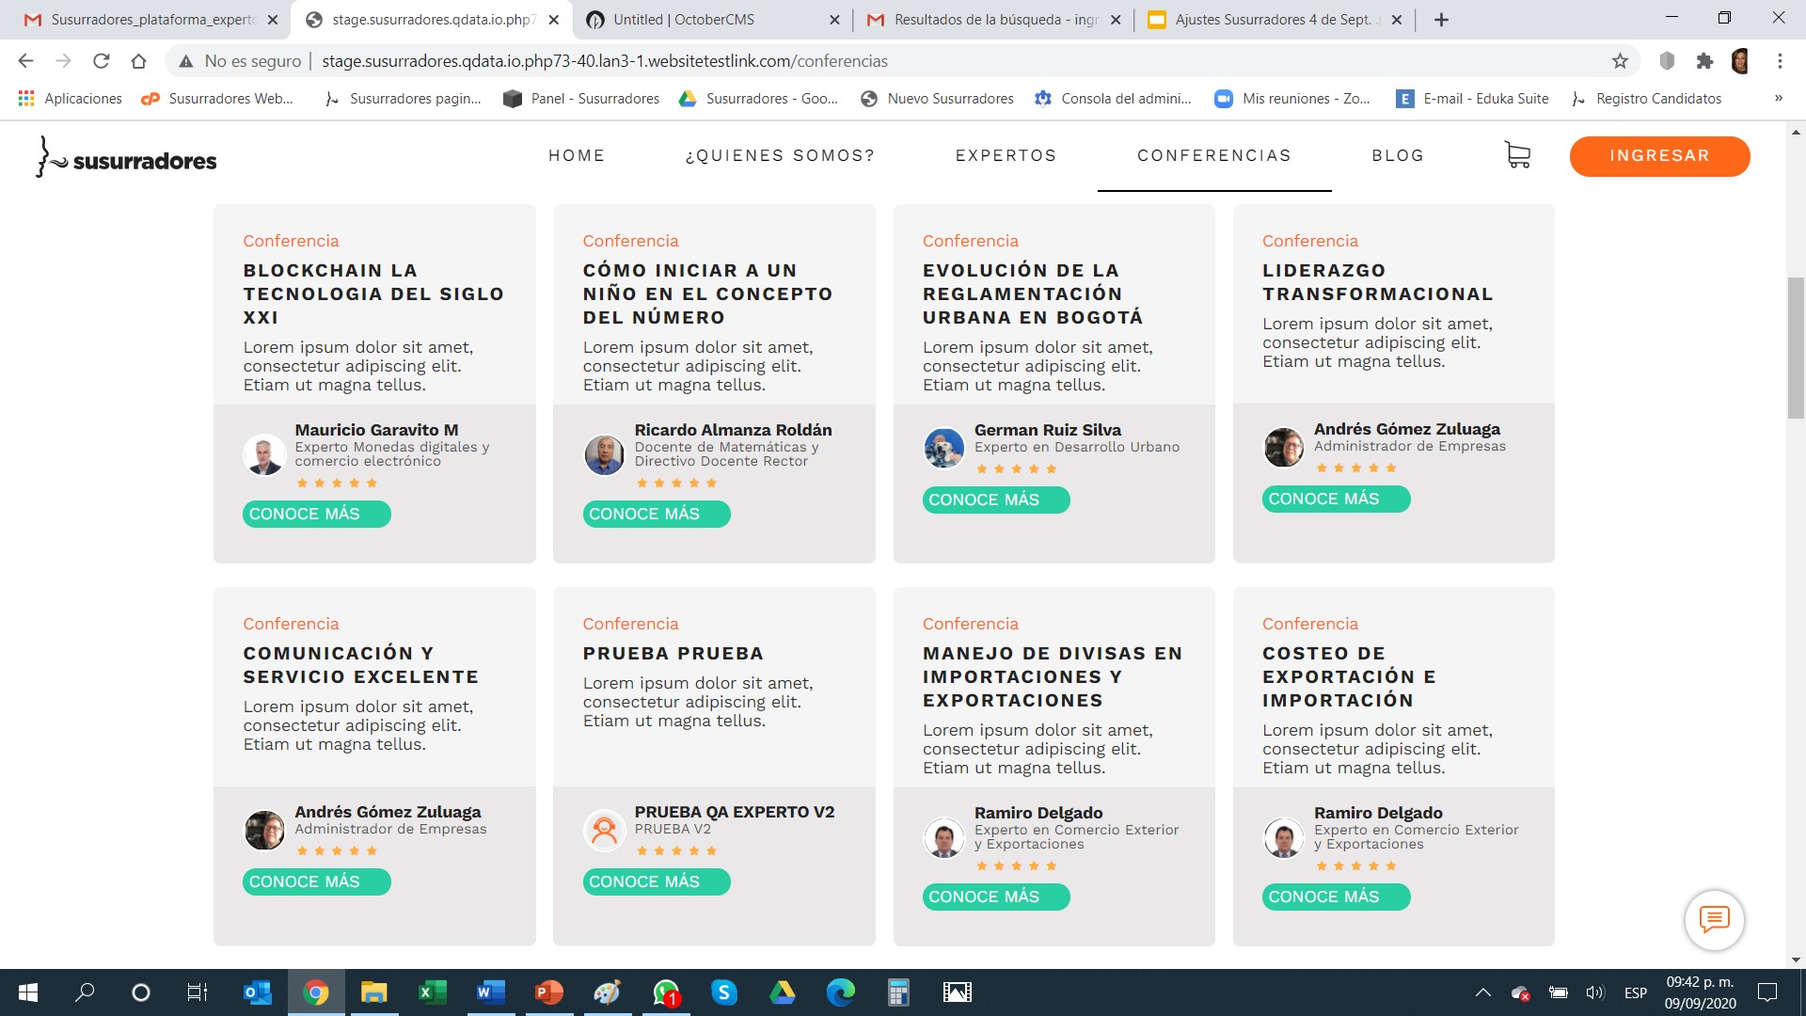

Slide 35
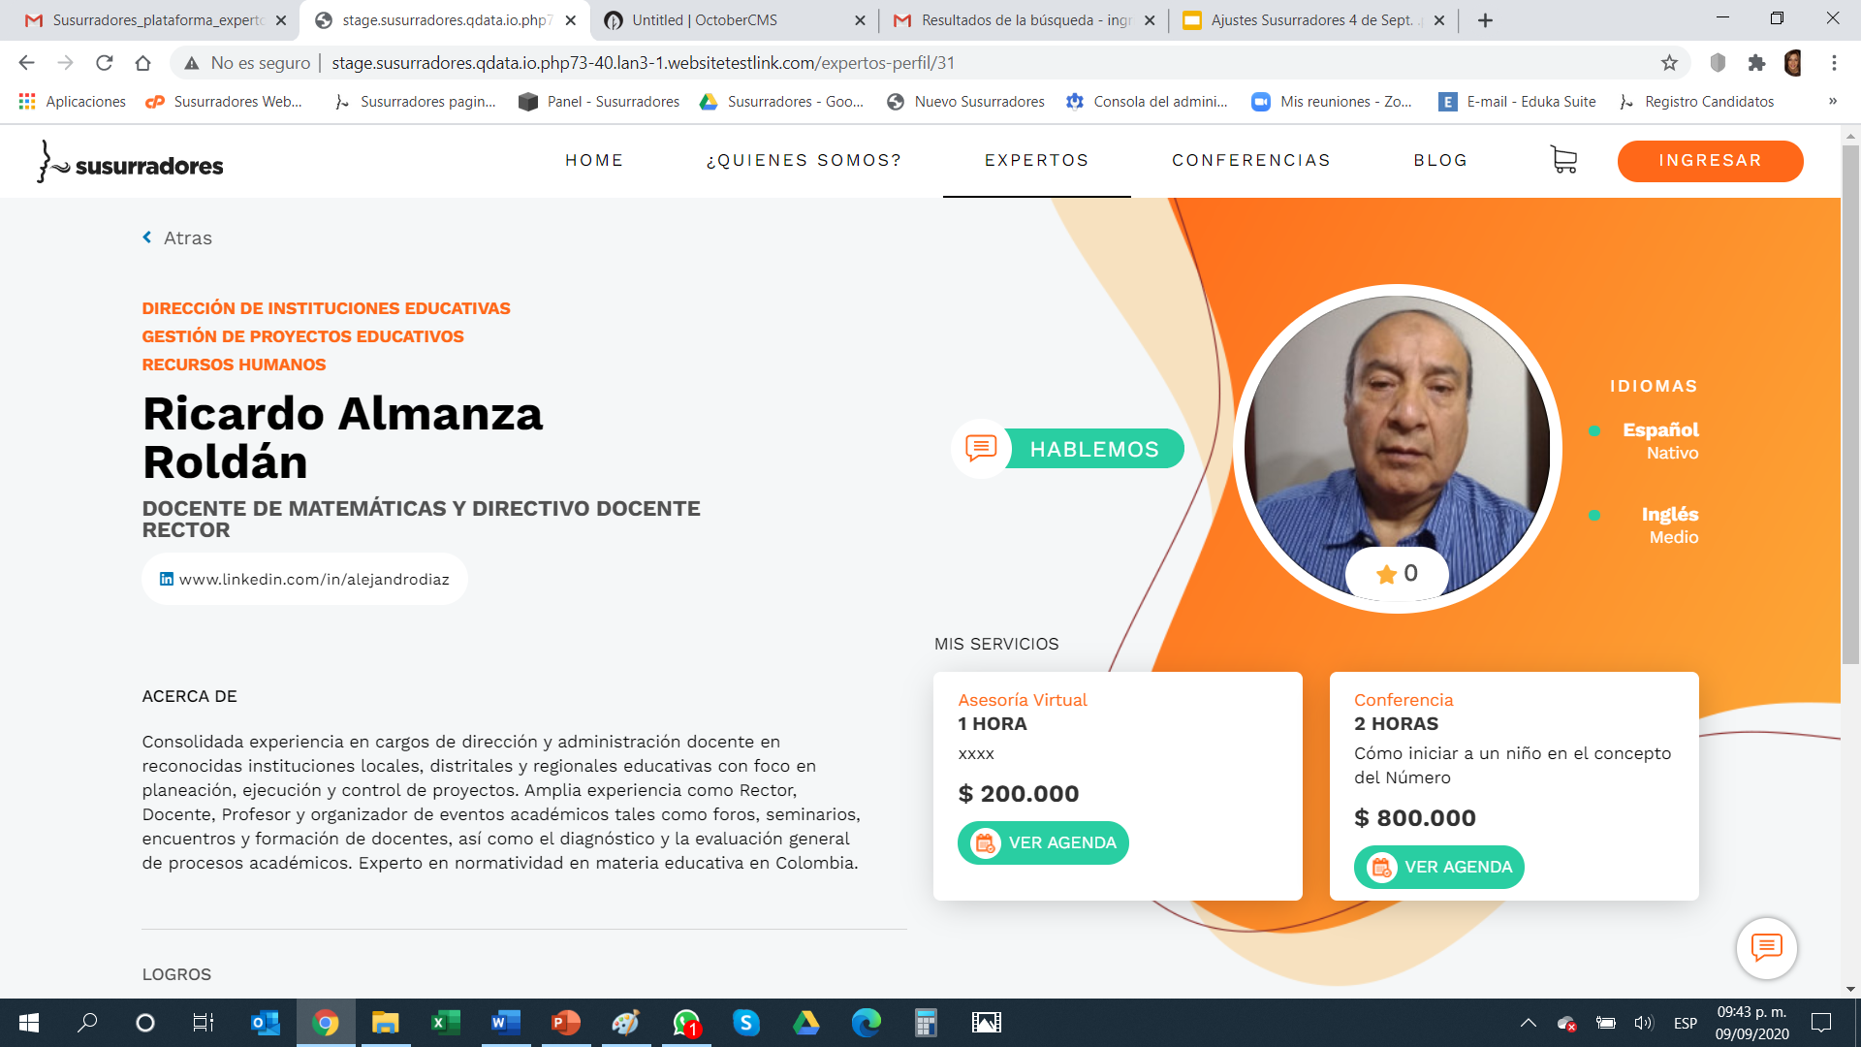

Slide 36
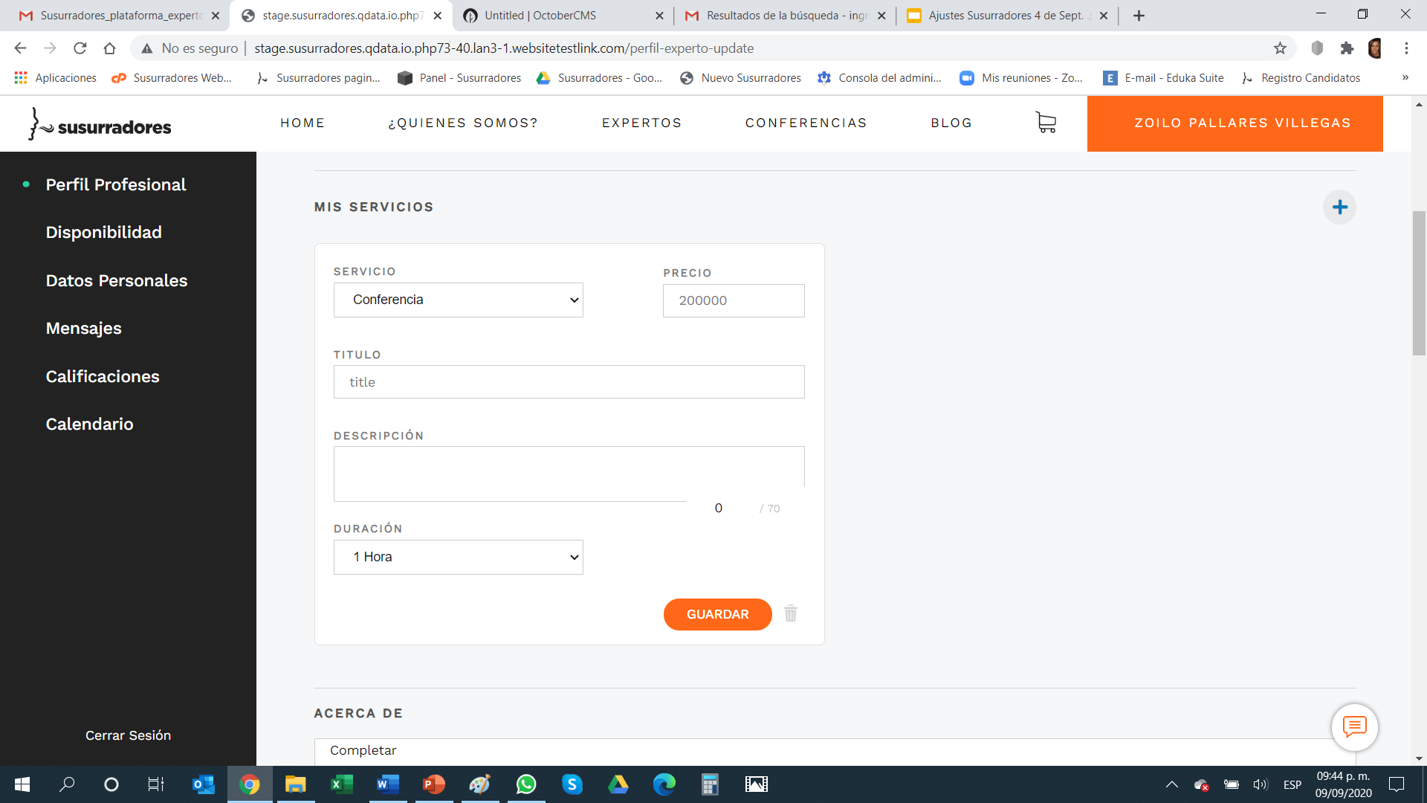

Slide 37
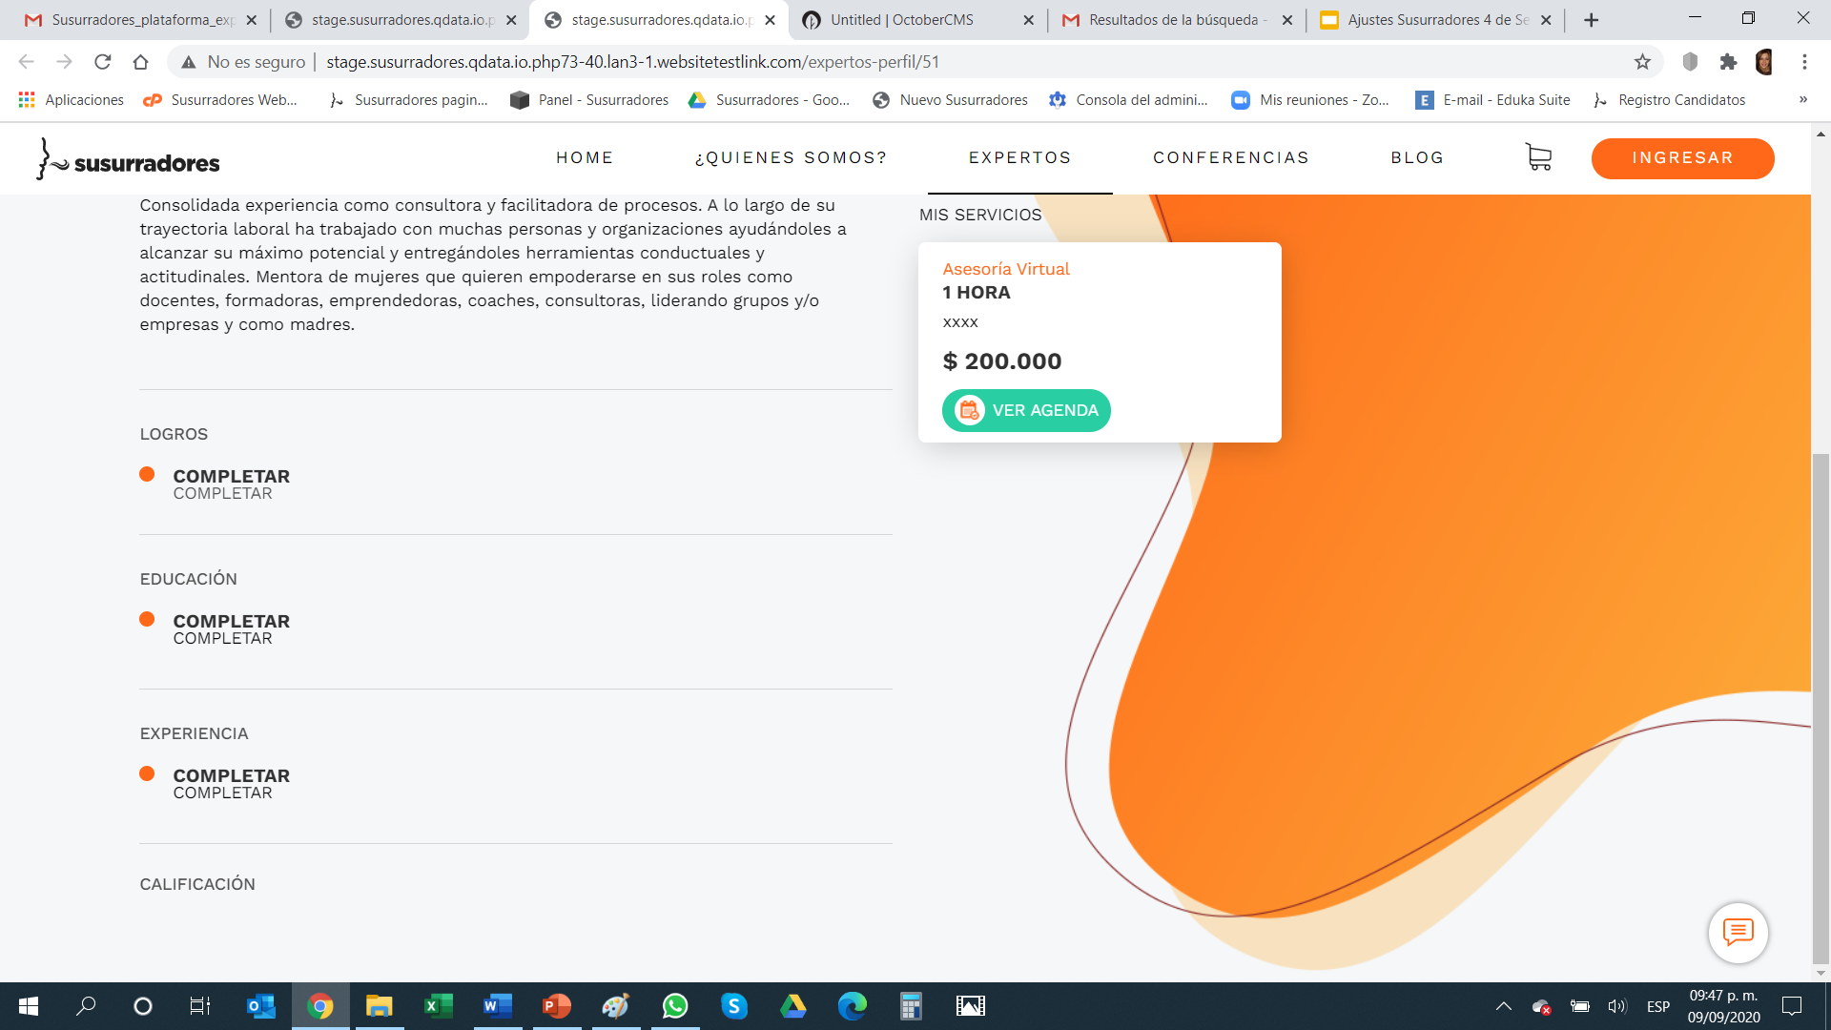

Slide 38
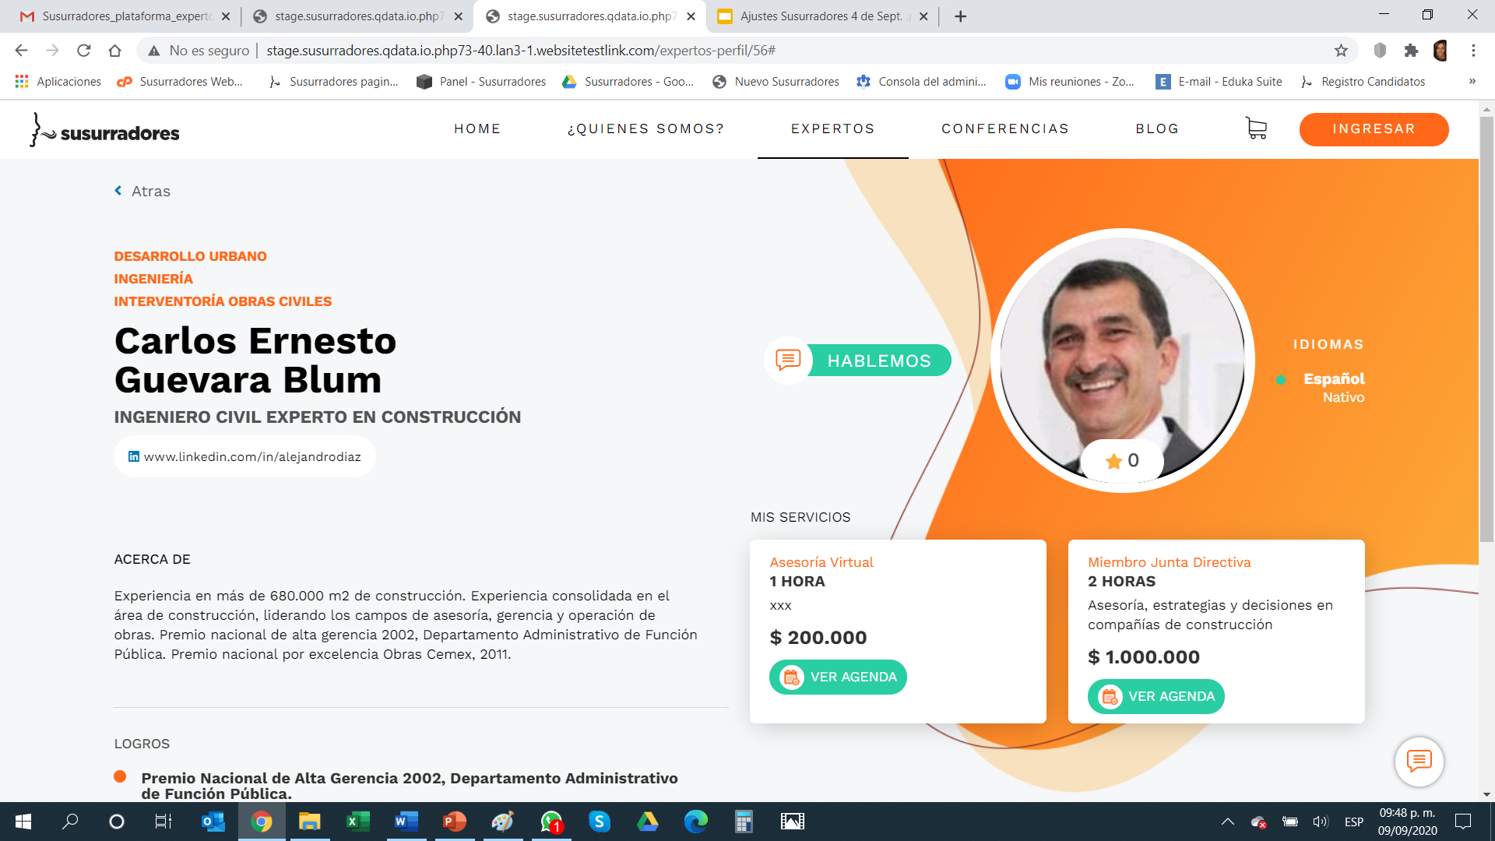

Slide 39
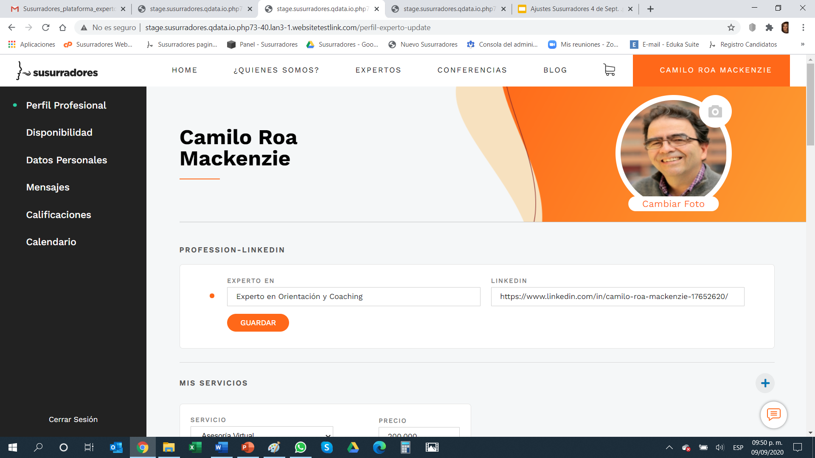
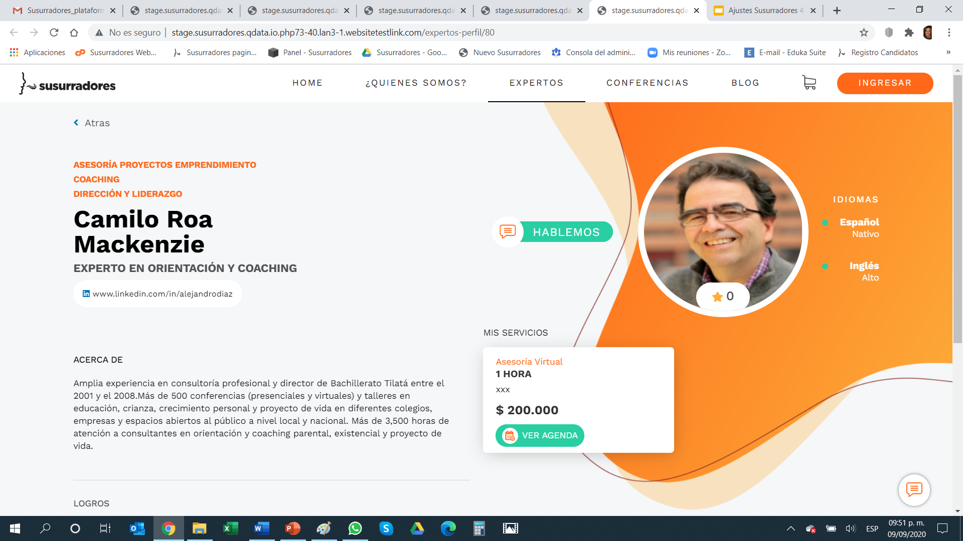

Slide 41
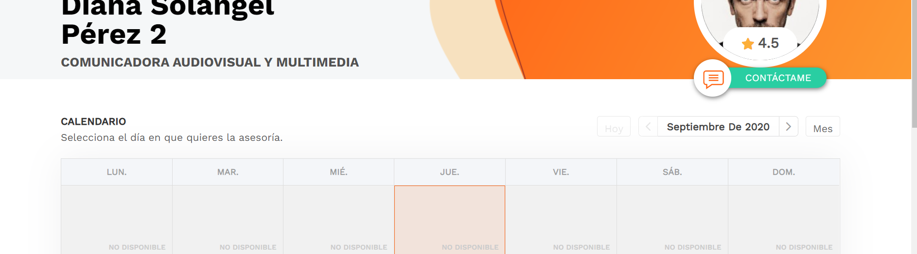
Resaltar más los días de la semana, que los días queden en bold y un poco más grandes, se pierden y no es fácil para el usuario ubicar el día

Slide 42
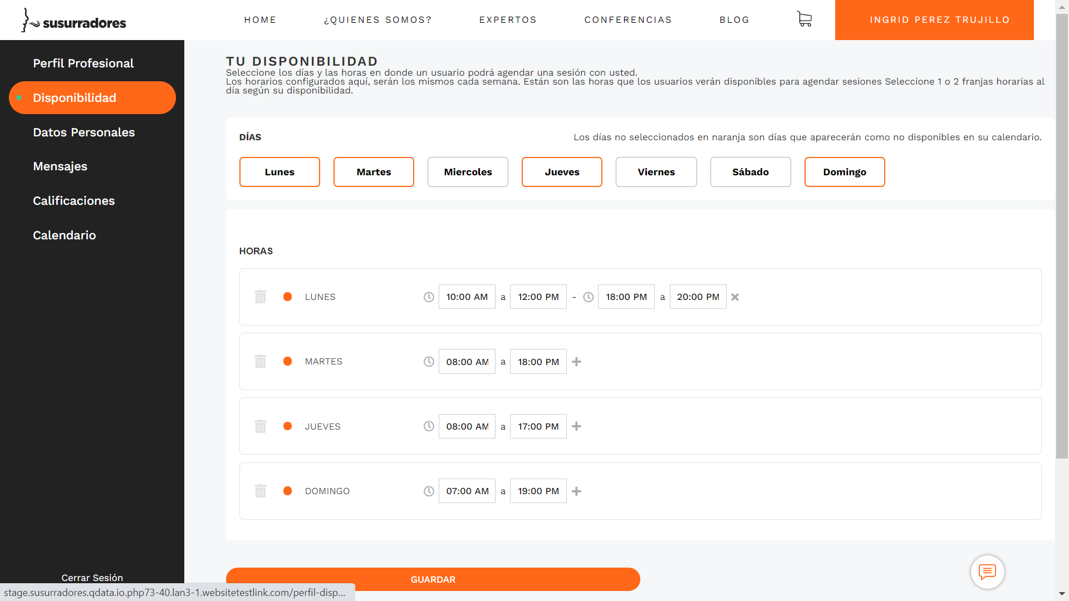

Slide 43
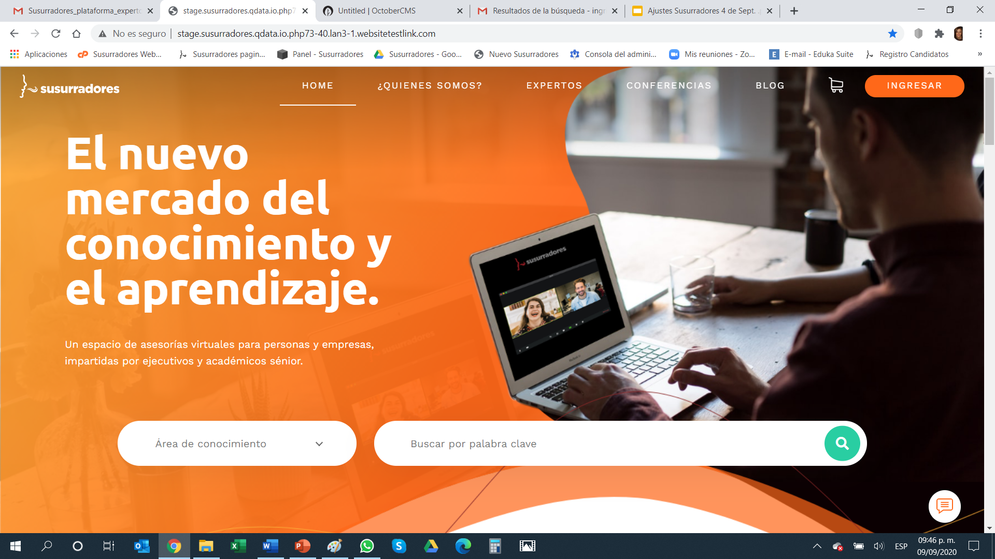

Slide 44
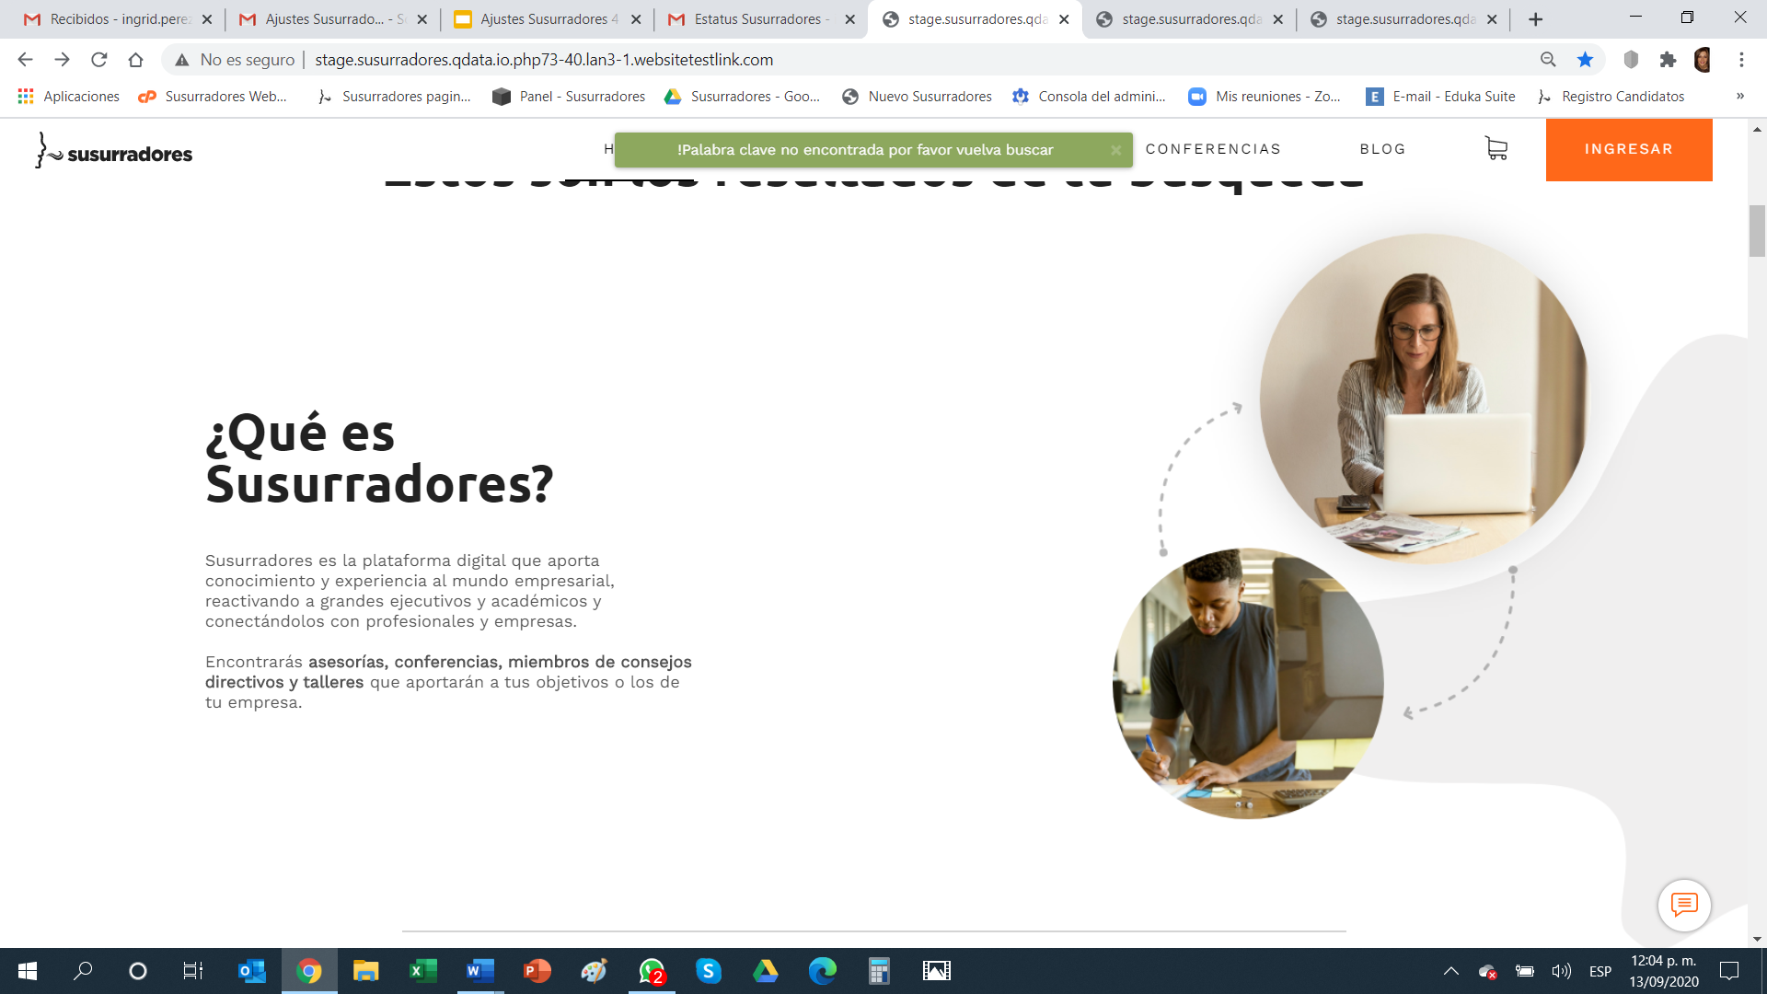

Slide 45
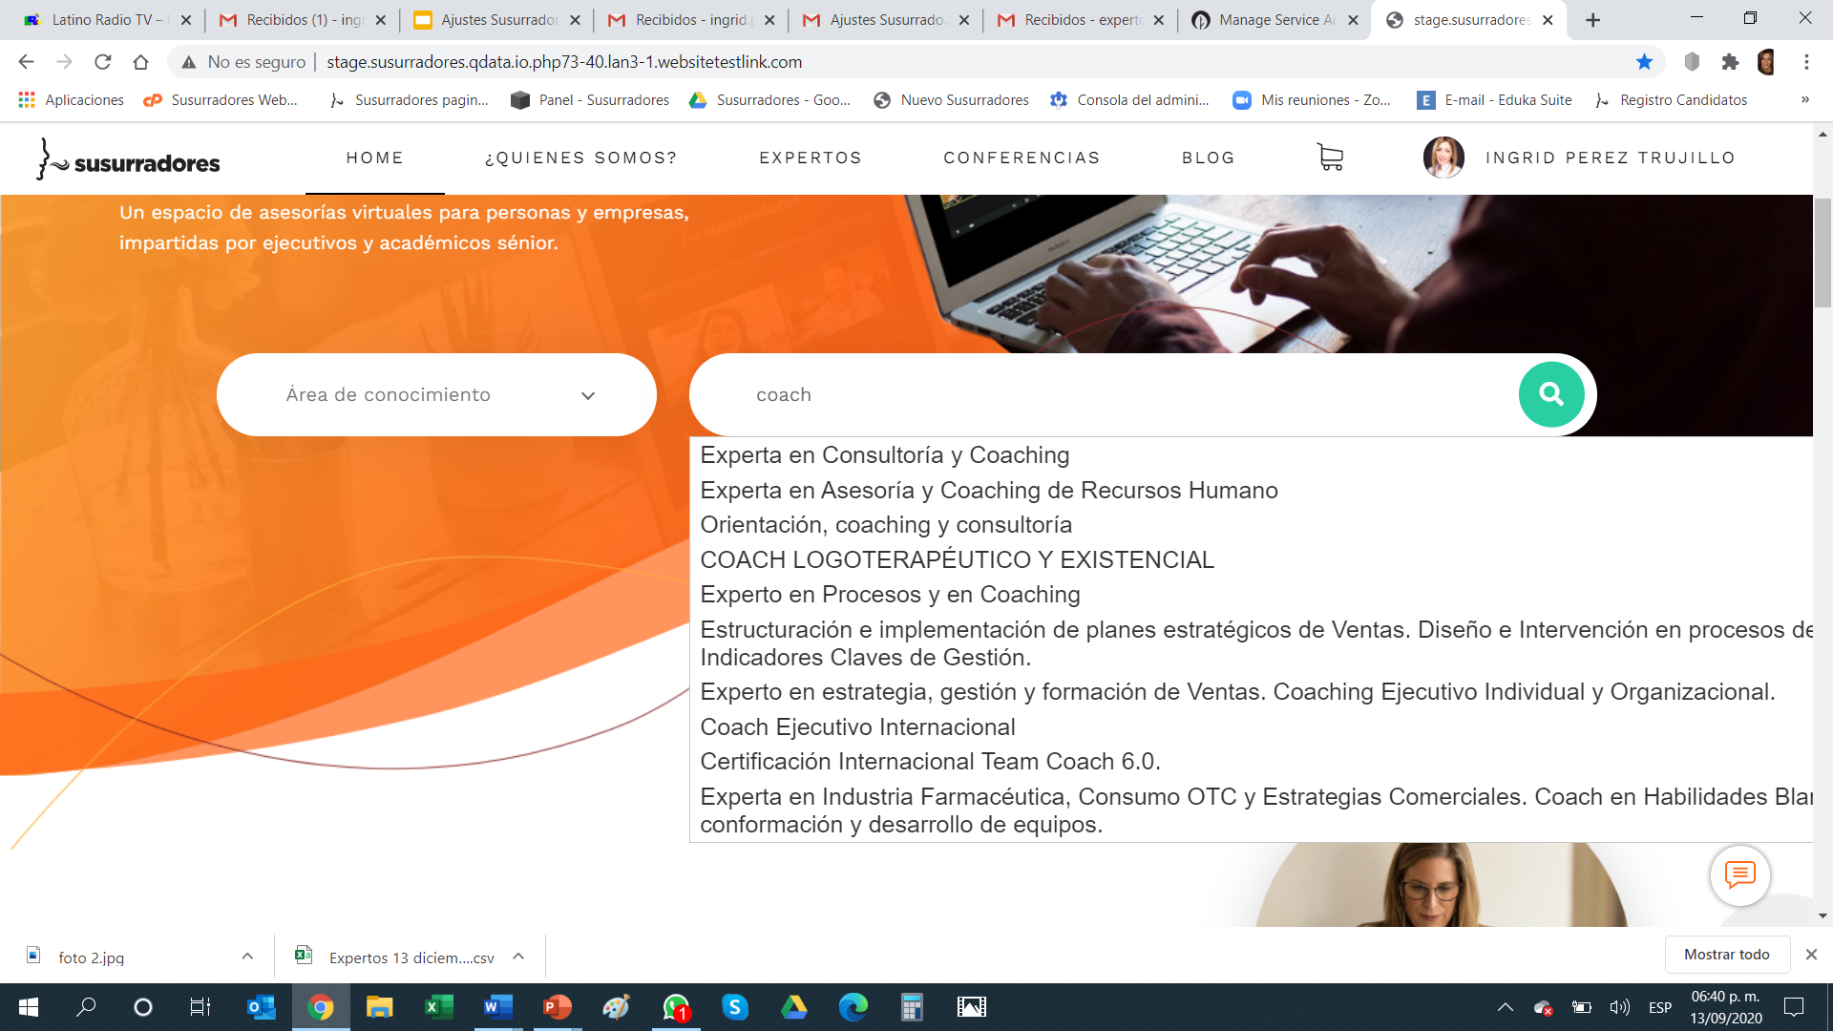

Slide 46
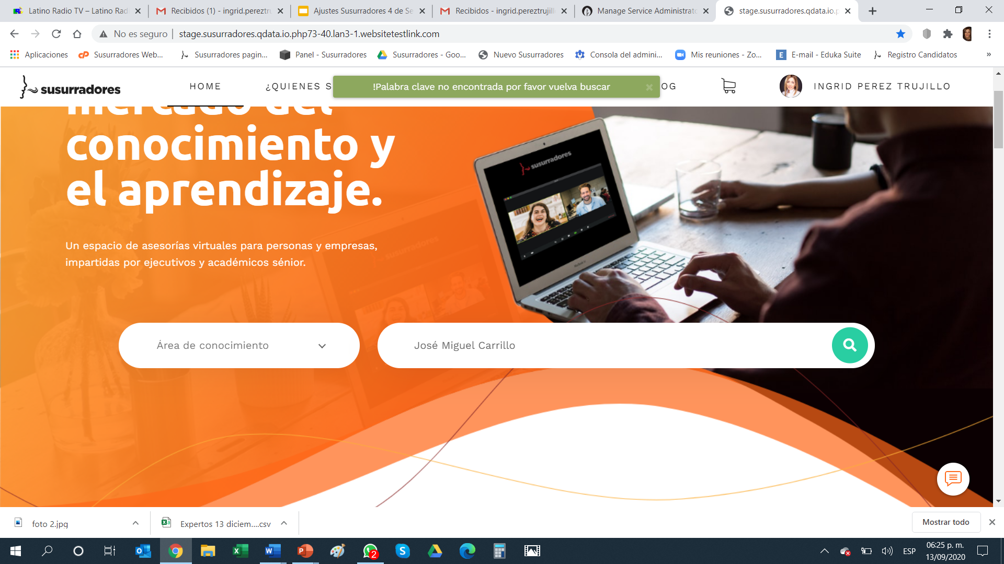

Slide 47
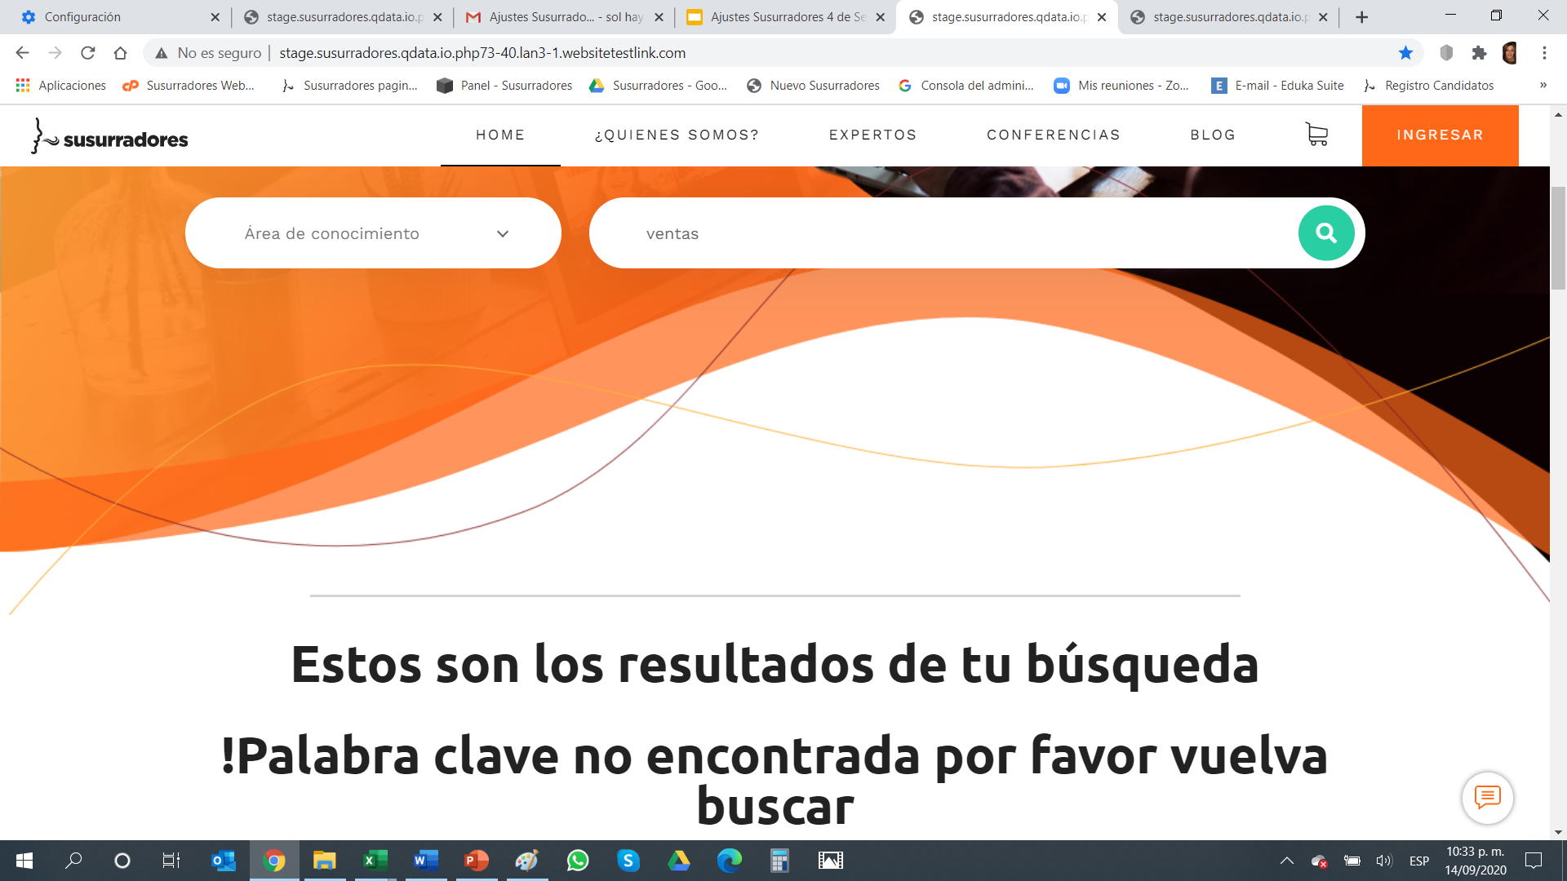

Slide 48
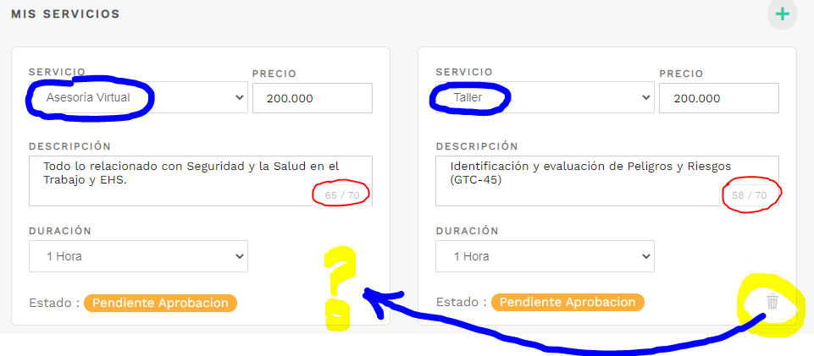

Ingrid, creo necesario revisar, en la sección experiencia, la parte de las fechas. No siempre las guarda. Y cuando se escribe la que no quedó guardada, la otra desaparece por que no se volvió a escribir. Vale la pena revisar para mejorar y simplificar. Gracias. Saludos
Debería dejarme borrar una solicitud de servicio que envié para aprobación, así como me lo permite si es una conferencia o taller. (ver imagen anexa)
Tenía dos Servicios (3 y 4, segunda línea de servicios) pendientes de darle GUARDAR para que su estado pasara a Pendiente Aprobación , le di guardar primero al 4 que al 3, y me borró el 3. =( (ver imagen anexa)
Muchas gracias !!

Slide 49


Slide 50



Slide 51


Slide 52


Slide 53


Slide 54



Slide 55



Slide 56



Slide 57



Slide 58



Slide 59


Slide 60


Slide 61


Incluiremos En cada uno de los módulos, al lado del título, textos explicativos de apoyo para hacer más claro el Guardado, en el texto por favor incluir el icono de guardado para que sea clara la referencia:
Para los 5 bloques de info poner al lado:
Para guardar la información de cada bloque de contenido que desee agregar, debe seleccionar el icono izquierdo al lado del mismo

Slide 62


Slide 63


Slide 64


Slide 65


Slide 66

Usuarios:
Sandra Angel: SANJUANVA@HOTMAIL.COM
tQ9f3wkP
Mirima cotes miriamcotes2@gmail.com
CeXku2Iv
Elsa
elsasalgadoderch@gmail.com
k80EVGFx

Slide 67

“Tengo una usuaria llenando el perfil y le salio esto:”

Slide 68

algunos todavia aparecen con nota

Slide 69

Sol hudocollins@gmail.com
contraseña: 12345678
: se la cambie
no puede entrar
la cambié en el sistema y no llega la recuperación

Slide 70

: Ingrid. Buenas tardes. Me disculpas pero tengo dos problemas que no he podido resolver. Al entrar a Datos personales y poner mi nueva clave le pongo guardar y el computador se queda pensando y no la deja ingresar. Igual tengo problemas al incluir la disponibilidad de lunes, miercoles y viernes de 3 a 5 pm. Mi nueva clave es JMCM2004. Te solicito me colabores. No entiendo que pasa. Gracias.

Slide 71


falta la tilde en Miercoles
y se nos volvio a desaparecer un servicio
con Miryam Cotes
Cambiar modal de error: Pídele a tu experto que active la cuenta en Zoom para poder hacer reservas.

Slide 72


Slide 73


Slide 74


Slide 75


Slide 76


Slide 77


Slide 78


Slide 79


Slide 80


Slide 81


Slide 82




Slide 83


Slide 84


Slide 85


Slide 86


Slide 87



Slide 88


Slide 89


Slide 90


Slide 91



Slide 92


Slide 93


Slide 94


Slide 95



Slide 96


Slide 97


Slide 98



Slide 99


Slide 100


Slide 101



Slide 102



Slide 103


Slide 104


Slide 105


Slide 106


Slide 108


Slide 109


Slide 110


Slide 111


Slide 112


Slide 113


Slide 114


Slide 115


Slide 116


Slide 117


Slide 118


Slide 119


Slide 120



Slide 121


Slide 122



Slide 123


Slide 124
1. INGRESA: Entra a susurradores.com
2. ESCOGE TU EXPERTO Busca por área, palabra clave o nombre, al experto que necesitas para avanzar con tus objetivos.
3. ACCEDE A SUS SERVICIOS: Accede a trayectoria profesional y a los servicios del experto
4. AGENDA Y PAGA Agenda el servicio que necesites y paga.
5. RECIBE TU ASESORIA El día y a la hora de la sesión ingresa con tu usuario y contraseña y abre tu sesión desde “calendario”.
6. CONTACTANOS: Contacta al Experto que necesites desde su perfil o a nosotros desde el Chatbot

Slide 125



Slide 126


Slide 127


Slide 128


Slide 129



Slide 130


Slide 131


Slide 132


Slide 133


Slide 134


Slide 135

Somos la plataforma digital que rompe con las barreras generacionales. Un espacio de asesorías virtuales y servicios en donde los profesionales y emprendedores acceden a las mentes más grandes del país.
Haz tu busqueda por Area de conocimiento o/y por palabra clave o nombre

Slide 136

Susurradores es la plataforma digital que aporta conocimiento y experiencia al mundo empresarial.
Queremos que todos los profesionales valoren que el mundo es y ha sido siempre liderado por personas con mucha experiencia, y que apoyarse en ellos apalanca y agrega valor.
Es por esto, que conectamos lo mejor de las generaciones, como son. profesionales con ganas de comerse el mundo con grandes ejecutivos y académicos con décadas de experiencia.
Podrás acceder en Susurradores a Asesorías Virtuales, conferencias, talleres y mentorías con el experto que tú elijas, que aportará a tus objetivos o los de tu empresa.

Slide 137

Cada uno de nuestros Expertos tiene 36 años de experiencia laboral en promedio, 50% de ellos tiene experiencia laboral internacional, 6 de cada 10 han sido profesores y 8 de cada 10 son líderes reconocidos,
Encuentra al Experto que necesitas escogiendo área, nombre o palabra clave y accede a un mundo de servicios.

Slide 138

Somos una plataforma digital que rompe con las barreras generacionales, conectando profesionales activos con líderes empresariales o reconocidos académicos jubilados o cerca de la jubilación.
Nuestro objetivo es promover desarrollo profesional y empresarial a través de la transferencia de conocimiento y ayudar a construir un mercado laboral más inclusivo y fuerte en donde los logros y el talento primen y podamos abrir la puerta de equidad de edad.

Slide 139

Notes:
So, swe siguen

Slide 140


Slide 141


Slide 142

sol aqui debes agregar el texto que te ponemos en comentarios

Slide 143


Slide 144
Terminos y condiciones

Slide 145

No está funcionando el REGISTRO. AYUDA.
al registrarse no devuelve mensaje que diga que revise su correo, su registro fue un éxito.
No llega ningún correo al usuario
No queda registrado el usuario.
Es decir no tenemos usuarios registrados navegando, interactuando, comunicándose con expertos o comprando

Slide 146
Hubo momentos donde no aparecían los países, y aparecía solo search y solo a la quinta vez si desplegló
En el campo de teléfono valdría la pena poner:
Teléfono celular (pues es el teléfono que necesitamos)
En el campo poner: poner número sin prefijo de país
En el campo de teléfono celular: poner un icono de (i) información donde se diga que el teléfono celular es importante pues allí puede recibir notificaciones de la plataforma

Slide 147



Slide 148


Slide 149


Slide 150


Slide 151



Slide 152


Slide 153



Slide 154


Slide 155


Slide 156


Slide 157


Slide 158




Slide 159


Slide 160


Slide 161


Slide 162


Slide 163


Slide 164


Slide 165


Slide 166


Slide 167


Slide 168


Slide 169


Slide 170



Slide 171


julien_soler@hotmail.com
alicia06
Trujillo: ese es el usuario
se duplican las acciones mira:

Slide 172


